Slide 1

Työturvallisuus rakennusalalla
Työturvallisuuden opetusmateriaali
20. TR ja MVR

Slide 2
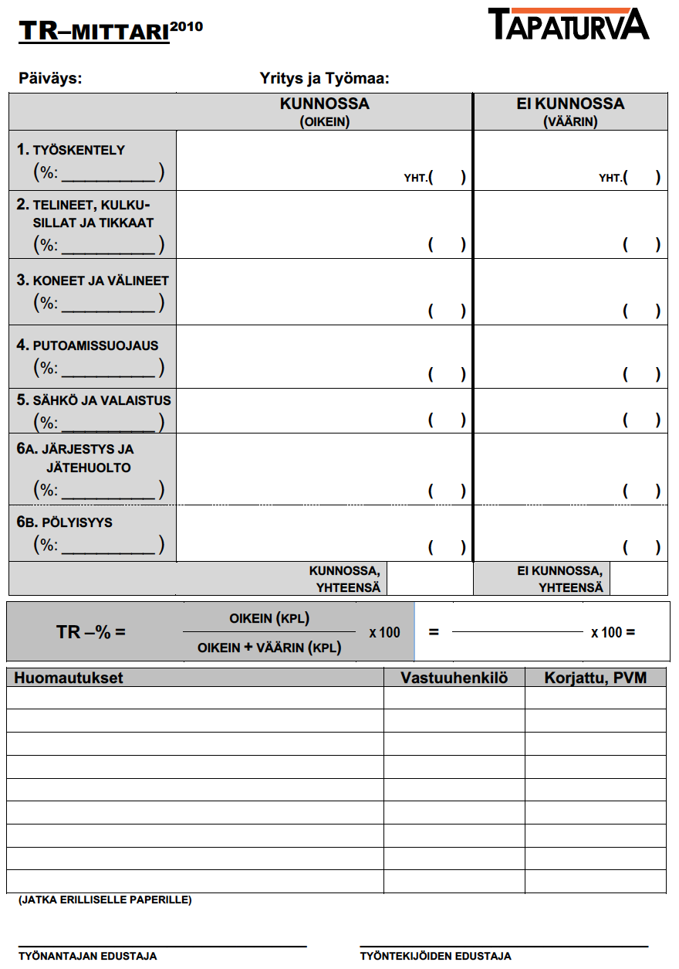
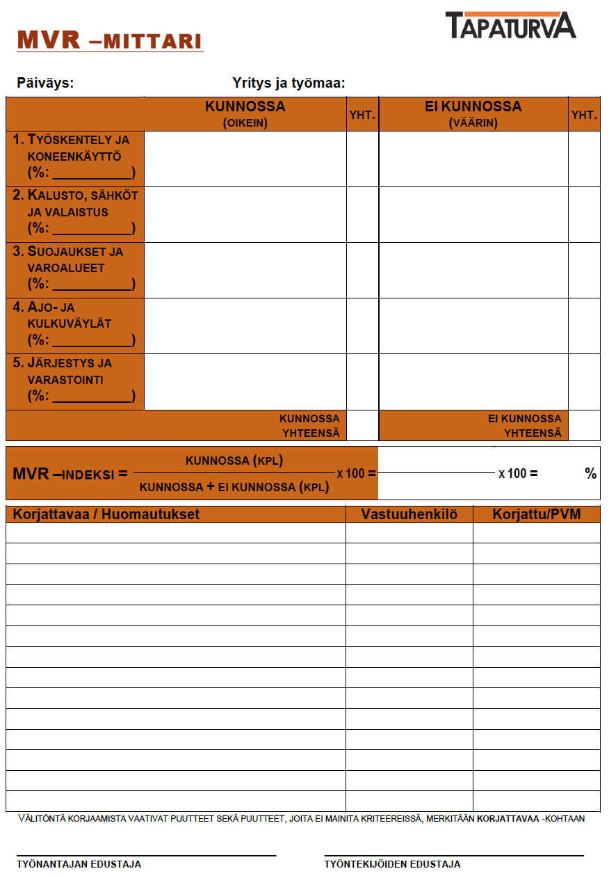
20. Viikoittaiset kunnossapitotarkastukset
TR ja MVR
harjoitteet
Notes:
Mittarit on kehitetty rakennustyömaan kunnossapitotarkastuksia varten
TR = Talon Rakennus
MVR = Maa ja Vesi Rakennus
TR –mittari lomake ja kuvaus: https://www.tyosuojelu.fi/tyosuojelu-tyopaikalla/tyoolosuhdemittarit/tr-mittari-
MVR –mittari lomake ja kuvaus sekä ohje: https://www.rakennusteollisuus.fi/INFRA/tietoa-alasta/Tyoturvallisuus/Turvallisuusmittarit/
Oppimistavoite: Osaa TR-mittarin ja havainnoinnin perusteet. Samalla tässä osuudessa testataan opitun tiedon omaksumista, koska asiat on esitetty materiaalissa aikaisemmin.

Slide 3
TR- ja MVR-mittari
Havaintomenetelmiä, joita käytetään laajasti talonrakennustyömailla (TR) ja maarakennustyömailla (MVR) lakisääteisen viikoittaisen kunnossapitotarkastuksen tekemiseen
Myös työsuojelutarkastajat käyttävät
Oikein-havainto merkitään, kun turvallisuusvaatimukset ja hyvä työmaakäytäntö ovat kunnossa
Mittaajien tunnettava hyväksymiskriteerit ja mittausmenetelmä: koulutus
Turvallisuusindeksi (%): Kunnossa / (Kunnossa + Ei kunnossa)
Mittaus tehdään tavallisesti tabletilla tai puhelimella olevan ohjelman avulla
Tarkoitus on havaita puutteet, jotta ne voidaan laittaa kuntoon!
Notes:
TR, MVR ja muilla menetelmillä toteutettujen viikottaisten kunnossapitotarkastusten tavoitteena turvallinen ja terveellinen työmaa:
Työntekijöiden tieto ja taito (ammattiosaaminen) kunnossa
Motivaatio (halu/tahto): oikeat työtavat, asenne
Väärien (työ)tapojen kitkeminen
Koneet ja muut laitteet kunnossa
Työskentely-ympäristö kunnossa
Havaittujen asioiden laittaminen kuntoon (työnjohto voi osoittaa toimivansa lain ja vaatimusten mukaisesti)

Slide 4
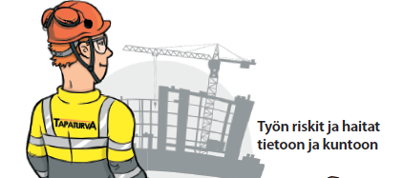
Viikoittaiset kunnossapitotarkastukset
Tehdään ainakin kerran viikossa
Tarkastetaan mm. seuraavat:
Järjestys ja siisteys, sis. pöly
Putoamissuojaus
Valaistus ja sähköistys
Nosturit, henkilönostimet ja muut nostolaitteet sekä nostoapuvälineet
Rakennussahat ja muut koneet
Telineet, työtasot, työpukit ja tikkaat
Kulkutiet
Sortumavaarat
Töiden yhteensovittuminen
Turvallisuusohjeiden ja -sääntöjen noudattaminen
Muut riskinarvioinneissa esille tulleet asiat
Notes:
Päätoteuttajan vastuulla, että tulevat tehtyä työmaalla.
Tarkoituksena on varmistaa, että riskinarvioinnissa havaitut vaarat ja niiden perusteella toteutetut toimenpiteet ovat riittävät ja että toiminta vastaa työmaan sääntöjä ja ohjeita sekä että tövälineet ja varusteet ovat vaatmistenmukaiset.
Vna 205/2009 16 § Viikottaiset kunnossapitotarkastukset ja turvallisuusseuranta
Rakennustyömaalla on työn aikana ainakin kerran viikossa, suoritettavissa kunnossapitotarkastuksissa tarkastettava muun muassa työmaan ja työkohteiden yleisjärjestys, putoamissuojaus, valaistus, rakennustyön aikainen sähköistys, nosturit, henkilönostimet ja muut nostolaitteet, nostoapuvälineet, rakennussahat, telineet, kulkutiet sekä maan ja kaivantojen sortumavaaran estäminen. Lisäksi on tarkastettava muutkin turvallisuuden kannalta merkittävät asiat. Osana kunnossapitotarkastuksia on telineen kunnossapitotarkastuksessa otettava huomioon tämän asetuksen liitteen 4 tarkoittamat asiat.
Tarkastuksissa on myös kiinnitettävä huomiota siihen, että 13 §:ssä tarkoitetut rakennustyön yhteensovittamisen toimenpiteet hoidetaan oikea-aikaisesti.
Nosturin ja muun nostolaitteen käyttäjän on päivittäin sekä tarvittaessa muulloinkin ennen työn alkua kokeiltava laitteen toiminta ja varmistauduttava varsinkin kylmänä ja sateisena aikana koekäytöin jarrujen ja turvalaitteiden toiminnasta. Ajoneuvo- tai kuormausnosturia käytettäessä on erityisesti tarkastettava perustaminen.

Slide 5

TR- ja MVR -mittarien käyttöönotto työmaalla
Mittaajien koulutus/kalibrointi
Hyvä kriteeritietolähde on esimerkiksi Raksapakka, joka löytyy myös sähköisenä versiona
Tiedotus mittauksista, myös aliurakoitsijat
Viikoittaiset mittauskierrokset
Jatkuva palaute, myös aliurakoitsijoille ja heidän esimiehilleen
Julkinen mittauspöytäkirja, esim. ilmoitustaululla sosiaalitiloissa ja toimistossa
Puutteiden korjaantumisen jatkuva seuranta
https://pakka.skanska.fi/
Notes:
Käynnistys koulutetaan mittaajat.
Tehdään mittauksia ja tiedotetaan siitä. Myös aliurakoitsijoille pitää tiedottaa.
Mittauspöytäkirja on julkinen asiakirja ja pidetään siis esillä – kuittaukset kun toimenpiteet toteutettu
Annetaan aina palautetta ja muistetaan myös kiittää.
Muistakaa kiittää ja olla positiivisia ja kannustavia. Aiheesta kuitenkin.
Toimenpiteet toteutetaan aikataulussa.
Valitut toimenpiteet sellaisia, että sama ei toistu viikosta toiseen (pureutuu puutteen juurisyyhyn esim. suunnitelmapuutteeseen)
Skanska pakka: https://pakka.skanska.fi/ Pakassa on hyväksymiskriteerit sekä TR- että MVR mittaukseen.

Slide 6
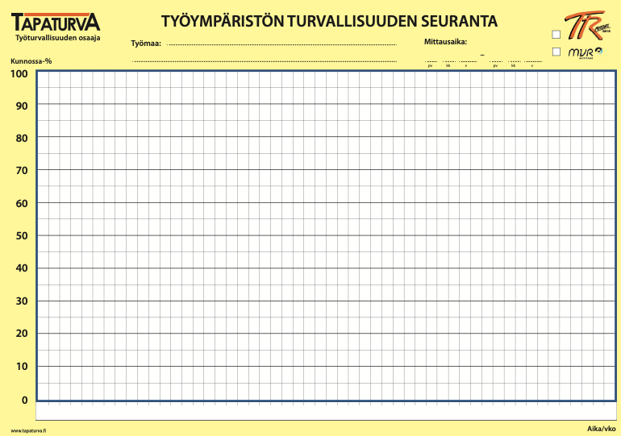
Seuranta ja tiedottaminen
Kunnossapitotarkastusten tiedot jaetaan työmaalla tiedoksi ja toimenpiteitä varten, jotta samat puutteet eivät toistu
Indeksitaulun avulla seurataan ja tiedotetaan TR-/MVR-indeksin kehittymisestä
Erityisesti on kiinnitettävä huomiota siihen, että tarkastuksissa määritellyt toimenpiteet, jotka koskevat urakoitsijoita, suunnittelijoita jne., tulevat asianomaisten tietoon

Slide 7
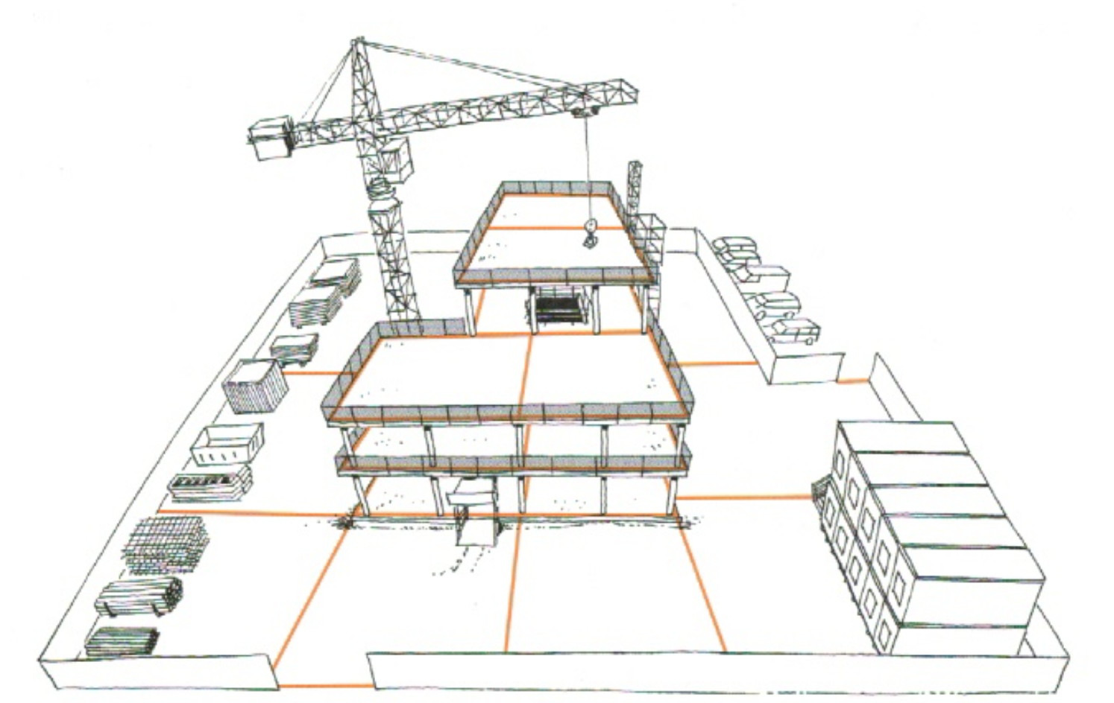
TR ja MVR -mittari, havaintokierros
Kierretään koko työmaa
Tarkastajapari: työnantajan ja työntekijöiden edustus
vaihtuva jäsen on hyvä käytäntö
Työmaan aluejako (ruudutus)
Talonrakennustyömaalla perustamisvaiheessa käytetään MVR- mittaria. Aluejako n. 50–100 m^{2 –} aluejaossa käytetään apuna maastossa olevia maamerkkejä
Työkohteen alue hallittavissa yhdellä seisomalla: runko, ulkoalueet, hallit
Sisärakennusvaiheessa jokainen huone, käytävä tai portaikko voi olla oma ruutunsa, ja asuinkerrostalossa koko huoneisto ml. parveke arvioidaan yhtenä alueena
Aluejako runkovaiheessa
Kuva: Harri Pakarinen, Työterveyslaitos TR-opas
Notes:
Kierretään koko työmaa
Työntekijöiden edustajalle on varattava mahdollisuus osallistua
Työmaan aluejako, olisi hyvä jos alueen pystyy havainnoimaan yhdellä katsomalla.
Liian isot ruudut: asioita ja havainnoimatta
Eli aluejako (ruudutus) niin että voidaan havainnoida kaikki asiat (esim. myös nostoapuvälineet).
Arvioidaan vain sitä ruutua missä ollaan. Ei viereisiä eikä jälkeen jos nähdään edelliseen ruutuun.
Havainnoidaan sen hetkinen tilanne ei tilannetta tunti sitten tai huomenna.
Luotettavan indeksin saamiseksi havaintoja tulisi saada vähintään 100 kappaletta kierroksen aikana ja tämä toteutuu talonrakennustyömailla käytännössä aina. Ongelma vähistä havainnoista on lähinnä pienillä maarakennustyömailla. Tällä ei sinänsä ole merkitystä turvallisuuden kannalta koska kaikki asiat tulee arvioida ja puutteet laittaa kuntoon. Merkitystä ainoastaan indeksin luotettavuuden kannalta.

Slide 8
Alueiden valinta sisärakennusvaiheessa
Sisärakennusvaiheessa jokainen huone, käytävä tai portaikko voi olla oma ruutunsa ja
Asuinkerrostalossa koko huoneisto ml. parveke arvioidaan yhtenä alueena
Asuinkerrostalon pohjapiirustus tähän

Slide 9
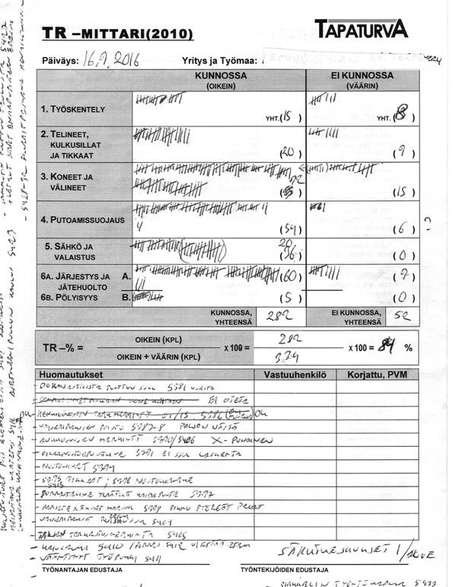
Havaintokierros
Lomakkeen kaikki kohdat (1–6) käydään läpi jokaisen alueen kohdalla
Merkitään havainnosta joko ”kunnossa” tai ”ei kunnossa” -merkintä
Pikkujutut korjautetaan heti jos on aikaa
Vakavat puutteet heti kuntoon tai vähintään estetään vaaralle altistuminen
Lisätään havaintoihin liittyvät huomiot: esim. ”suojalasit pois silmiltä, koska suojalasit naarmuuntuneet: haki heti uudet; suojalasit voidaan pestä ja puhdistaa mm. sosiaalitilassa”
Korjausten aikataulun määrittäminen
Mittaajat allekirjoittavat lomakkeen
Korjausten kuittaaminen tehdyiksi lomakkeeseen
Notes:
Lähtökohtaisesti yksi lomake per työmaa, isoissa kohteessa voi jakaa esim. projektikokonaisuuksiin ja yhdistää lopuksi
Lomake käydään läpi järjestyksessä alkaen kohdasta 1 ja päättyen kohtaan 6
Muistakaa tukkimiehen kirjanpito kun käytetään paperilomaketta niin on helpompi sitten lopuksi on laskea
Oikein merkintöjen laittaminen unohtuu usein kokemattomilta: totuudenmukainen/vertailukelpoinen indeksi.
Huomautussarake saattaa paperilomaketta käytettäessä täyttyä: varaa kierrokselle mukaan lisää paperia.
Pikkujutut kuntoon suoraan kierroksen aikana esim. kaide paikoilleen, jos aikaa ja turvallista. Huom! voi olla, että työntekijät ei silloin itse opi.
Vakavat jutut syytä laitella heti kuntoon tai vähintään estää heti vaaralle altistuminen.
Huomautussarakkeen täyttäminen, siten että kuntoon laittaminen ja myös toimenpiteiden laajempi viestintä onnistuu kirjausten perusteella
Puutteet laitetaan kuntoon / aikataulutetaan korjaustoimenpiteet ja asia kuitataan asiakirjaan
Kyseessä on virallinen asiakirjaa joka kuuluu olla allekirjoitettu ja esillä työmaalla.
Puutteet kuitataan hoidetuksi sitä mukaan kun korjaustoimet on valmiit
Asiakirjan avulla voidaan jälkikäteen osoittaa, että turvallisuusseurantaa on tehty ja asiat laitettu kuntoon.
Toistuvatko samat asiat, joka kierroksella?: Tällöin ei ole onnistuttu puuttumaan/korjaamaan juurisyitä ja on syytä miettiä täydentäviä toimenpiteitä esim. opastus, perehdytys, ohjeistus, suunnitelmamuutokset, jne.

Slide 10
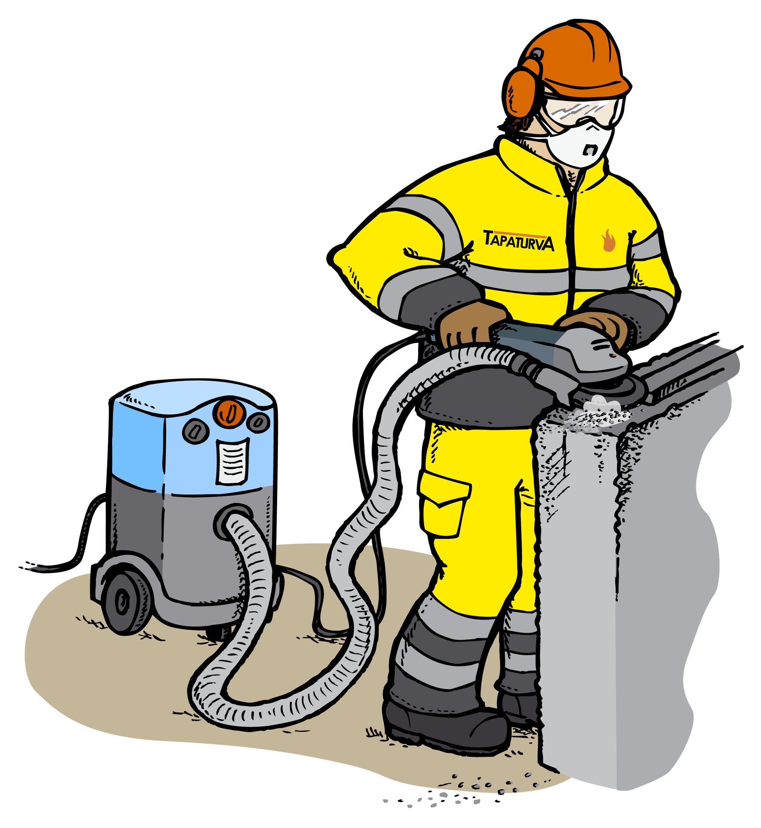
Harjoitteet, TR-mittari
Käydään TR-kriteerit läpi
Arvioidaan kriteerien täyttymistä kuvien avulla, esim. viereinen kuva
Työskentely: kunnossa
Telineet, kulkusillat, tikkaat: ei merkintää
Koneet ja välineet: ei merkintää
Putoamissuojaus: ei merkintää
Sähkö ja valaistus: ei merkintää
6A. Järjestys ja jätehuolto: kunnossa
6B. Pölyisyys: ei merkintää
Avatkaa harjoitteita varten: https://pakka.skanska.fi/
Notes:
Työskentely: ei riskinottoa, työvälineet ja varusteet työn vaatimusten mukaiset = KUONNOSSA
Telineet, kulkusillat, tikkaat: ei esiinny arviointialueella
Koneet ja välineet: käsityökaluja ei arvioida tässä kohdassa (Jos hiomakoneessa ei ole kahvaa tai rikkomasuojaa tai kohdepoistoa, tulee väärin merkintä 1. Työskentely kohtaan)
Putoamissuojaus: ei esiinny arviointialueella
Sähkö ja valaistus: Luonnonvalo riittävä: työpisteen valaistus riittävä työn tekemisen kannalta ilman keinovalaistusta = ei merkintää
6A Järjestys ja jätehuolto: hyvä järjestys: KUNNOSSA
6B Pölyisyys: ei arvioida työn ollessa käynnissä alueella (jos hiomakoneessa ei olisi kohdepoistoa, tulee väärin merkintä 1. Työskentely kohtaan)
https://pakka.skanska.fi/ löytyy tarkemmin hyväksymiskriteerejä harjoitteita varten

Slide 11
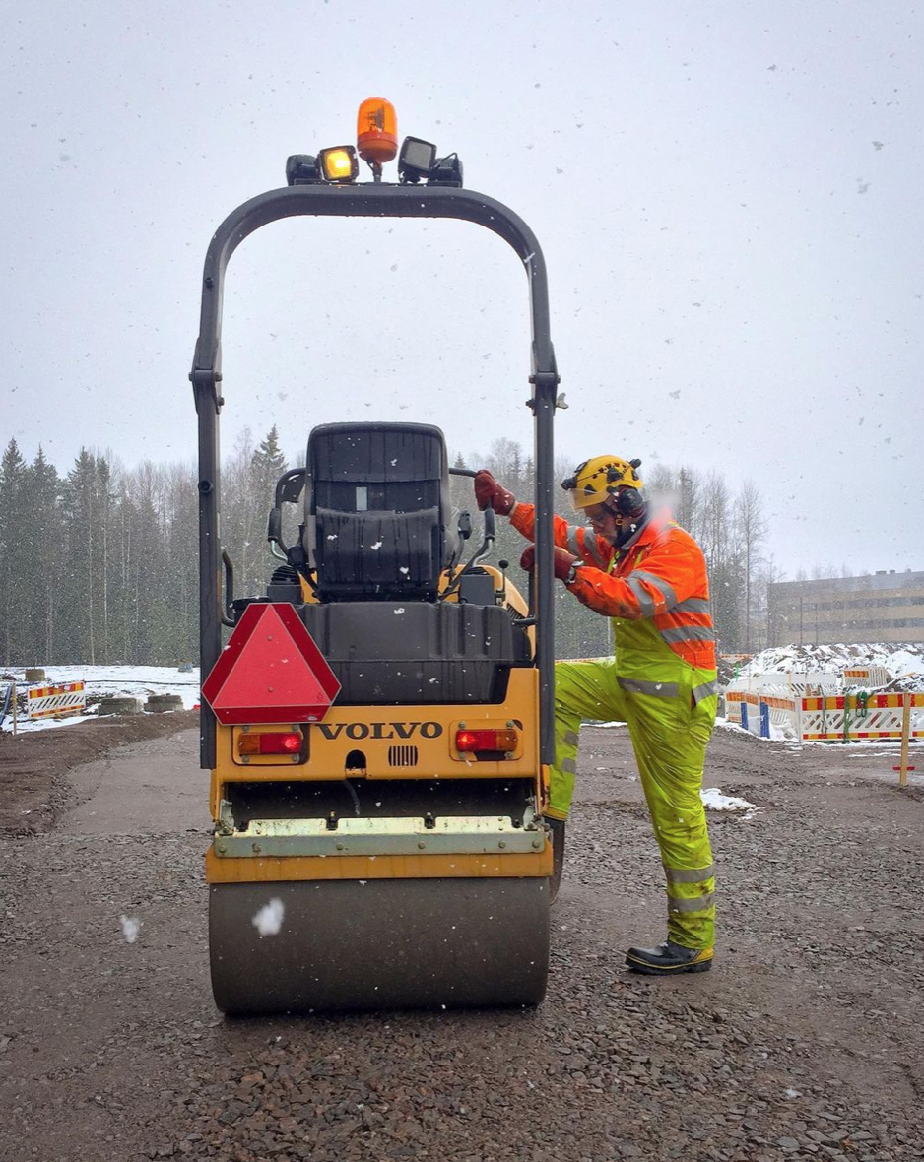
1. TYÖSKENTELY
MERKINTÄ / ALUE
1 JOKAISESTA TYÖNTEKIJÄSTÄ
HYVÄKSYMYSPERUSTEET
EI TYÖSKENTELYÄ PUTOAMISVAARASSA, KONEIDEN SOPIMATTOMUUS TYÖHÖN/ EPÄKUNTOISEN KONEEN KÄYTTÖ, PÖLYN TAHALLINEN LEVITTÄMINEN…
KÄYTETÄÄN TARVITTAVIA SUOJAIMIA JA VARUSTEITA
Kuva: Mika Ripatti
Notes:
Havaitaan yksi työntekijä, joka
Ei ota riskiä, nousee ajoneuvoon oikeaoppisesti 3 pistenousu
Käyttää vaadittuja varusteita: kypärä leukahihnalla, suojalasit, turvakengät ja näkyvä 2 luokan vaatetus yläosassa ja koska tiealueella lisäksi myös housuissa (punteissa) heijastava näkyvä ominaisuus
1 KPL, KUNNOSSA MERKINTÄÄ KOHTAAN 1 TYÖSKENTELY

Slide 12
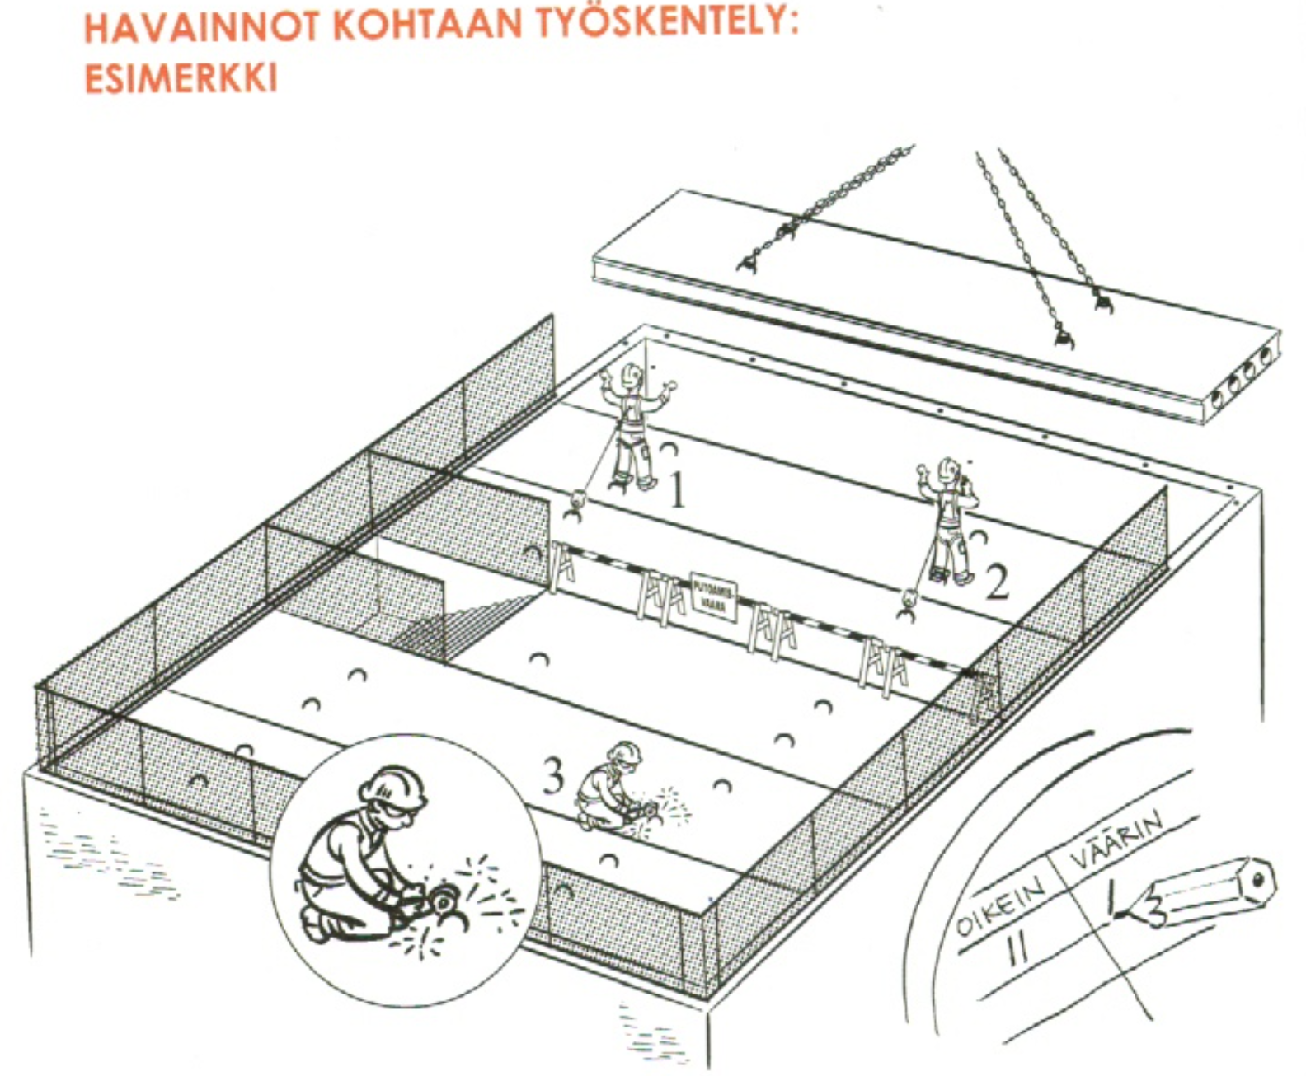
1. TYÖSKENTELY?
Kuva: Harri Pakarinen, Työterveyslaitos TR-opas
Notes:
Havaitaan 3 työntekijä ja jokaisesta tehdään merkintä (kaikista tulee väärin merkintä, koska suojavarusteet eivät täytä TR vaatimuksia leukahihnan suhteen) = 3 KPL EI KUNNOSSA merkintää koska ei vaadittuja varusteita: kypärä leukahihnalla, suojalasit, turvakengät ja näkyvä vaatetus yläosassa
MUITA HUOMIOITA LISÄKSI (EI AIHEUTA LISÄÄ MERKINTÖJÄ):
Rälläköijä: puuttuu kuulonsuojaimet
3 KPL, EI KUNNOSSA MERKINTÄÄ KOHTAAN 1 TYÖSKENTELY (ja jos leukahihna olisi kaikilla, 2 Kunnossa merkintää ja 1 ei kunnossa merkintä

Slide 13
2. TELINEET, KULKUSILLAT, TIKKAAT
MERKINTÄ / ALUE
KIINTEÄ TELINE: 1 /KERROS, 1 /PORRAS JA PERUSTUS JA ANKKURI/JÄYKISTYS
HYVÄKSYMYSPERUSTEET
TUKEVAT JA EHJÄT
KULKUTIEN KUNTO
SUOJAKAITEET: VÄLI- JA KÄSIJOHDE, JALKALISTA
TELINE KOOTTU OIKEIN, TARKASTETTU
Kuva: Harri Pakarinen, Skanska-pakka
Kuva: Työterveyslaitos, TR-opas
Notes:
KIINTEÄT TELINEET: KERROSVÄLI, NOUSUTIET, PERUSTUS SEKÄ ANKKUROINTI JA JÄYKISTYS
PERUSTUKSET: Jalkojen alla tukilevyt/parrut: 1 Kunnossa merkintä
NOUSUTIE: askelmalliset portaat johtavat alhaalta ylös: 1 Kunnossa merkintä
YLÄTASO: taso min 60 cm leveä, raot työtasossa < 3 cm, työtason laudat/konsolit kiinnitetty, kaide 1 m + välijohde ja jalkalista, seinän puolella väli alle 25 cm: 1 Kunnossa merkintä; Lisäksi arvioidaan työtason järjestys ja siisteys arvioidaan kohtaan 6a
2-TASO: taso min 60 cm leveä, raot työtasossa < 3 cm, työtason laudat/konsolit kiinnitetty, kaide 1 m + välijohde ja jalkalista, seinän puolella väli alle 25 cm: 1 Kunnossa merkintä;
Lisäksi arvioidaan työtason järjestys ja siisteys kohtaan 6a
TUKEVUUS ankkurointi (yleensä seinään) ja jäykistys yhdessä: 1 Kunnossa merkintä
Telineessä telinekortti
5 KPL, KUNNOSSA MERKINTÄÄ KOHTAAN 2 TELINEET, KULKUSILLAT, TIKKAAT
2 KPL, KUNNOSSA MERKINTÄÄ KOHTAAN 6a JÄRJESTYS
ARVIOIDAAN ERIKSEEN:
KIINTEÄT TELINEET: KERROSVÄLI, NOUSUTIET, PERUSTUS SEKÄ ANKKUROINTI JA JÄYKISTYS
SIIRRETTÄVÄT TELINEET
TIKKAAT JA TYÖPUKIT
KULKUSILLAT JA PORTAAT
MERKINTÄ / ALUE
1 JOKAISESTA ERILLISESTÄ RAKENTEESTA JA VÄLINEESTÄ
KIINTEÄ TELINE: 1 /KERROS, 1 /PORRAS JA PERUSTUS JA ANKKURI/JÄYKISTYS
HYVÄKSYMYSPERUSTEET
TUKEVAT JA EHJÄT
KULKUTIEN KUNTO
SUOJAKAITEET: VÄLI- JA KÄSIJOHDE, JALKALISTA
KATOKSEN KANTAVUUS, KOKO
TELINE KOOTTU OIKEIN, TARKASTETTU

Slide 14
2. TELINEET, KULKUSILLAT, TIKKAAT
MERKINTÄ / ALUE
1 JOKAISESTA SIIRRETTÄVÄSTÄ TELINEESTÄ
HYVÄKSYMYSPERUSTEET
TUKEVAT JA EHJÄT
ASKELMALLINEN KALTEVA KULKUTIE
SUOJAKAITEET: VÄLI- JA KÄSIJOHDE, JALKALISTA > 2 m
TELINE KOOTTU OIKEIN, TARKASTETTU
KÄYTTÖ: PYÖRÄT LUKITTUNA
Max. korkeus: 3x kapein tukileveys
Pyörät lukittuina työn aikana
Kuva: Harri Pakarinen, Skanska-pakka
Notes:
SIIRRETTÄVÄT TELINEET (1 merkintä per siirrettävä teline)
Askelmallinen kalteva nousutie, suojakaide (1 m, välijohde ja jalkalista kun työtaso yli 2 m), korkeus < 3 x leveys: 1 Kunnossa merkintä
1 KPL, KUNNOSSA MERKINTÄ KOHTAAN 2 TELINEET, KULKUSILLAT, TIKKAAT
ARVIOIDAAN ERIKSEEN:
KIINTEÄT TELINEET: KERROSVÄLI, NOUSUTIET, PERUSTUS SEKÄ ANKKUROINTI JA JÄYKISTYS
SIIRRETTÄVÄT TELINEET
TIKKAAT JA TYÖPUKIT
KULKUSILLAT JA PORTAAT
MERKINTÄ / ALUE
1 JOKAISESTA ERILLISESTÄ RAKENTEESTA JA VÄLINEESTÄ
KIINTEÄ TELINE: 1 /KERROS, 1 /PORRAS JA PERUSTUS JA ANKKURI/JÄYKISTYS
HYVÄKSYMYSPERUSTEET
TUKEVAT JA EHJÄT
KULKUTIEN KUNTO
SUOJAKAITEET: VÄLI- JA KÄSIJOHDE, JALKALISTA
KATOKSEN KANTAVUUS, KOKO
TELINE KOOTTU OIKEIN, TARKASTETTU

Slide 15
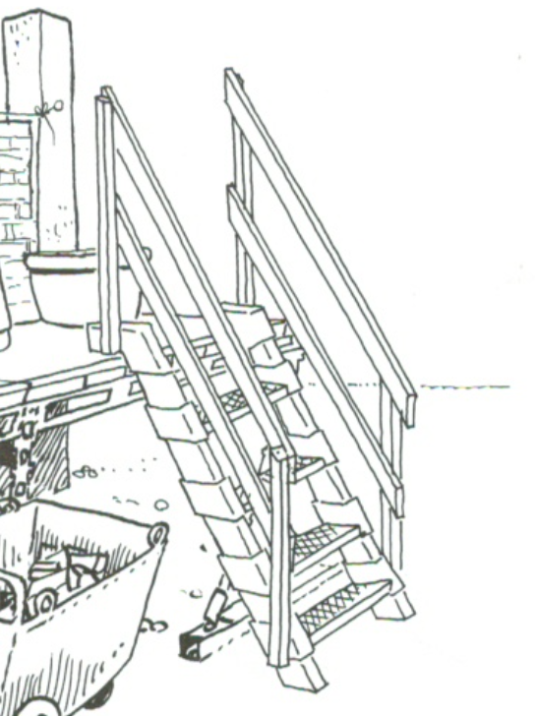
2. TELINEET, KULKUSILLAT, TIKKAAT
MERKINTÄ / ALUE
1 / PORRAS
HYVÄKSYMYSPERUSTEET
0,5 M LÄHTIEN
TUKEVAT JA EHJÄT, EI LIUKKAAT
ASKELMAT VAAKASUORAT JA TASAVÄLEIN
SUOJAKAITEET MOLEMMIN PUOLIN KUN YLI 1,5 M, TOISELLA PUOLELLA KUN < 1,5 (KÄSIJOHDE, VÄLIJOHDE JALKALISTA)
Kuva: Harri Pakarinen, Työterveyslaitos TR-opas
Notes:
PORTAAT (1 merkintä per erillinen porras)
0,5-1,5 m: kaide (käsijohde) toisella puolella
Yli 1,5 m: käsijohde, välijohde, jalkalista molemmin puolin
Kaide päästä päähän
Nousu (1) ja etenemä (2) vakiot
Ehjät, liukkauden torjunta
1 KPL, KUNNOSSA MERKINTÄ KOHTAAN 2 TELINEET, KULKUSILLAT, TIKKAAT
ARVIOIDAAN ERIKSEEN:
KIINTEÄT TELINEET: KERROSVÄLI, NOUSUTIET, PERUSTUS SEKÄ ANKKUROINTI JA JÄYKISTYS
SIIRRETTÄVÄT TELINEET
TIKKAAT JA TYÖPUKIT
KULKUSILLAT JA PORTAAT
MERKINTÄ / ALUE
1 JOKAISESTA ERILLISESTÄ RAKENTEESTA JA VÄLINEESTÄ
KIINTEÄ TELINE: 1 /KERROS, 1 /PORRAS JA PERUSTUS JA ANKKURI/JÄYKISTYS
HYVÄKSYMYSPERUSTEET
TUKEVAT JA EHJÄT
KULKUTIEN KUNTO
SUOJAKAITEET: VÄLI- JA KÄSIJOHDE, JALKALISTA
KATOKSEN KANTAVUUS, KOKO
TELINE KOOTTU OIKEIN, TARKASTETTU

Slide 16
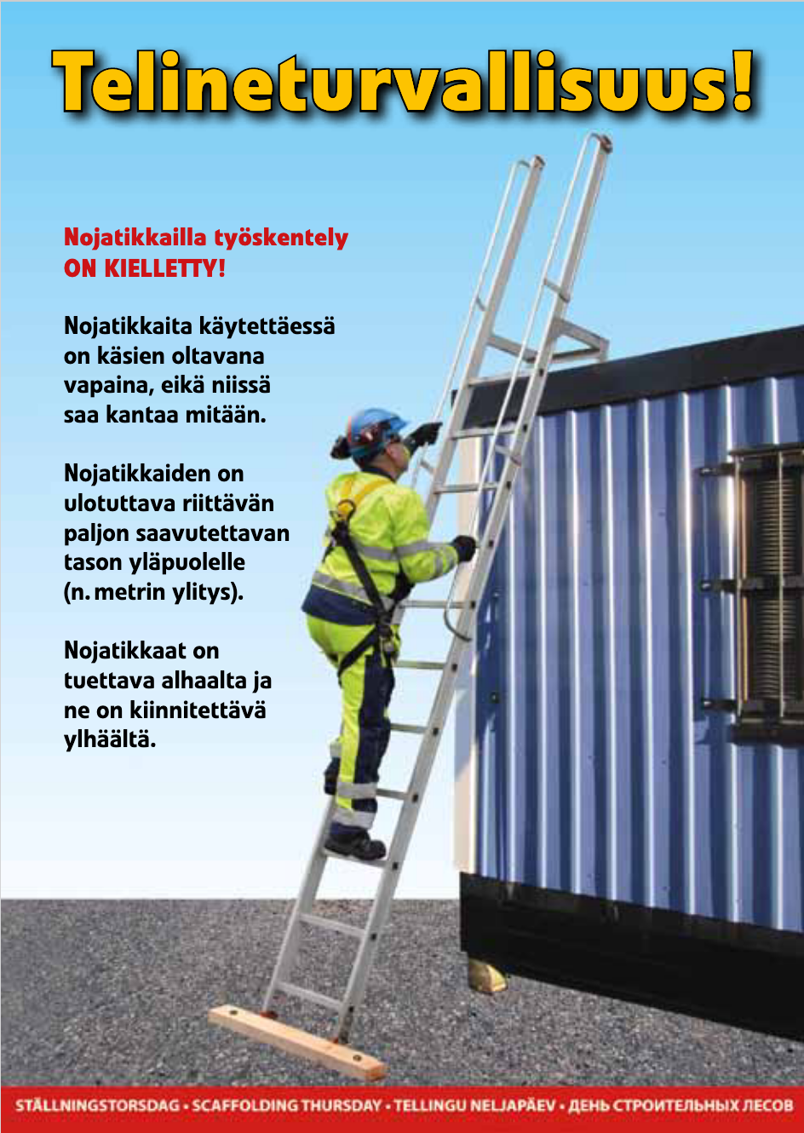
2. TELINEET, KULKUSILLAT, TIKKAAT
MERKINTÄ / ALUE
1 JOKAISESTA KÄYTYÖSSÄ OLEVASTA TIKKAASTA
HYVÄKSYMYSPERUSTEET
EHJÄT
KAATUMINEN ESTETTY
MAX PITUUS 6 M
EI SAA KÄYTTÄÄ TYÖSKENTELYYN
Notes:
NOJATIKKAAT (1 merkintä per käytössä oleva tikas)
Kaatuminen estetty
Max. pituus 6 m
Lisäksi ehjä
Käyttö: Tilapäiseen kulkuun tasolta toiselle (kädet vapaana), nostoapuvälineiden irrottamiseen ja kiinnittämiseen
1 KPL, KUNNOSSA MERKINTÄ KOHTAAN 2 TELINEET, KULKUSILLAT, TIKKAAT
1 KPL, KUNNOSSA MERKINTÄ KOHTAAN 1 TYÖSKENTELY
ARVIOIDAAN ERIKSEEN:
KIINTEÄT TELINEET: KERROSVÄLI, NOUSUTIET, PERUSTUS SEKÄ ANKKUROINTI JA JÄYKISTYS
SIIRRETTÄVÄT TELINEET
TIKKAAT JA TYÖPUKIT
KULKUSILLAT JA PORTAAT
MERKINTÄ / ALUE
1 JOKAISESTA ERILLISESTÄ RAKENTEESTA JA VÄLINEESTÄ
KIINTEÄ TELINE: 1 /KERROS, 1 /PORRAS JA PERUSTUS JA ANKKURI/JÄYKISTYS
HYVÄKSYMYSPERUSTEET
TUKEVAT JA EHJÄT
KULKUTIEN KUNTO
SUOJAKAITEET: VÄLI- JA KÄSIJOHDE, JALKALISTA
KATOKSEN KANTAVUUS, KOKO
TELINE KOOTTU OIKEIN, TARKASTETTU

Slide 17
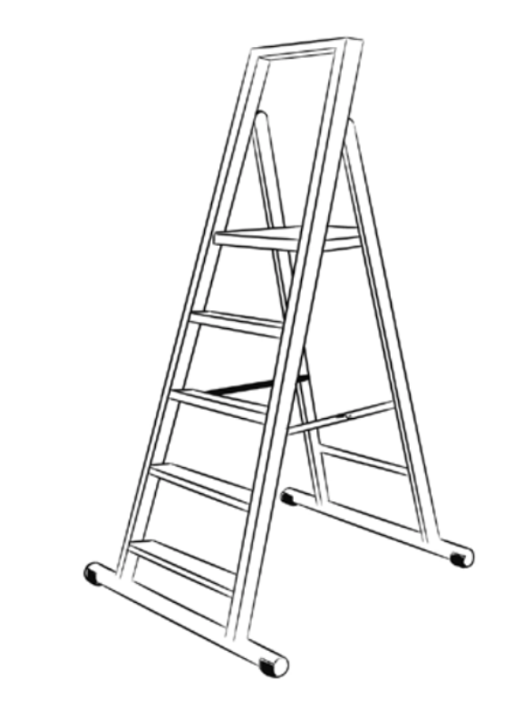
2. TELINEET, KULKUSILLAT, TIKKAAT
MERKINTÄ / ALUE
1 JOKAISESTA A-TIKKAASTA
HYVÄKSYMYSPERUSTEET
TUKEVAT JA EHJÄT
TASSUT SUOJATTU/LIUKUESTEET
2 M MAKSIMIKORKUS
LEVIKKEET KUN YLI 1 M, VÄLITUKI
KÄYTTÖ:
TASAISELLA JA PAINUMATTOMALLA ALAUSTALLA
EI SEISOTA YLÄTASOLLA
TYÖTASO, LINKUT LUKITTUNA
VAIN KEVYISIIN TÖIHIN TOINEN KÄSI YLÄKAARELLA
Turvalliset työpukit ja tasotikkaat -ohje: https://www.rakennusteollisuus.fi/globalassets/tyoturvallisuus/ohjeet/tikasohje2.pdf
Notes:
A-tikkaat (1 merkintä per A-tikas)
Korkeus max. 1 m
Vaakatasossa olevat (50 mm) askelmat
Tasotikkaalla 2 m, jos työpukin vakavuusvaatimus täyttyy = levikkeet tai muu tapa tukea: https://www.rakennusteollisuus.fi/globalassets/tyoturvallisuus/ohjeet/tikasohje2.pdf
Ehjät ja tukevat (metallinen välituki, välituki/taso lukittuu)
Lisäksi rakenne ehjä ja tassut suojattu/liukuesteet
Käyttö: Vain tasaisella, vaakasuoralla ja kestävällä alustalla, Lyhytkestoiseen työhön, Ei hitsaukseen tai voimaa vaativiin töihin (jos käytössä em. töihin tulee Ei kunnossa- merkintä kohtaan 1 Työskentely), Jos levikkeillä ja täyttää työpukin vakavuusvaatimukset, voimaa vaativat työt yleensä OK
Turvalliset työpukit ja tasotikkaat ohje: https://www.rakennusteollisuus.fi/globalassets/tyoturvallisuus/ohjeet/tikasohje2.pdf
1 KPL, KUNNOSSA MERKINTÄ KOHTAAN 2 TELINEET, KULKUSILLAT, TIKKAAT
ARVIOIDAAN ERIKSEEN:
KIINTEÄT TELINEET: KERROSVÄLI, NOUSUTIET, PERUSTUS SEKÄ ANKKUROINTI JA JÄYKISTYS
SIIRRETTÄVÄT TELINEET
TIKKAAT JA TYÖPUKIT
KULKUSILLAT JA PORTAAT
MERKINTÄ / ALUE
1 JOKAISESTA ERILLISESTÄ RAKENTEESTA JA VÄLINEESTÄ
KIINTEÄ TELINE: 1 /KERROS, 1 /PORRAS JA PERUSTUS JA ANKKURI/JÄYKISTYS
HYVÄKSYMYSPERUSTEET
TUKEVAT JA EHJÄT
KULKUTIEN KUNTO
SUOJAKAITEET: VÄLI- JA KÄSIJOHDE, JALKALISTA
KATOKSEN KANTAVUUS, KOKO
TELINE KOOTTU OIKEIN, TARKASTETTU

Slide 18
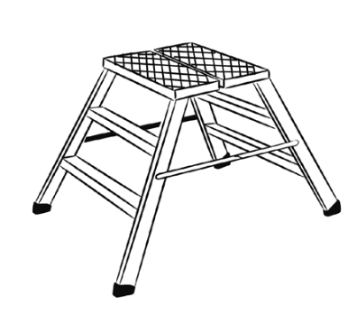
2. TELINEET, KULKUSILLAT, TIKKAAT
MERKINTÄ / ALUE
1 JOKAISESTA TYÖPUKISTA
HYVÄKSYMYSPERUSTEET
TUKEVAT JA EHJÄT
TASSU SUOJATTU / LIUKUESTEET
MAX KORKEUS 2 M
ASKELMAT MOLEMMIN PUOLIN
KÄYTTÖ:
TASAISELLA PAINUMATTOMALLA ALUSTALLA
TYÖTASO JA LINKUT LUKITTUNA
MIN 30-40 cm
Turvalliset työpukit ja tasotikkaat -ohje: https://www.rakennusteollisuus.fi/globalassets/tyoturvallisuus/ohjeet/tikasohje2.pdf
Notes:
Työpukit (1 merkintä per työpukki)
Max. 2 m korkea
Vaakatasossa olevat (50 mm) askelmat aina yli 0,5 m korkeassa pukissa, portaiden nousu max. 300 mm
Työtason syvyys vähintään 30 cm (40 cm yli 1 m korkeassa)
Käytön aikana linkut lukossa
Toispuoleisessa pukissa 5-8 mm lista tai harjateräs portaattomalla puolella tai yläkaari
Lisäksi rakenne ehjä ja tassut suojattu/liukuesteet
Tikasohjeessa tiukemmat vaatimukset kun yllä: https://www.rakennusteollisuus.fi/globalassets/tyoturvallisuus/ohjeet/tikasohje2.pdf
Käyttö: Vain tasaisella vaakasuoralla ja kestävällä alustalla (jos käytössä esim. siten ettei ole epätasaisella alustalla, ei kunnossa merkintä kohtaan 1 työskentely)
1 KPL, KUNNOSSA MERKINTÄÄ KOHTAAN 2 TELINEET, KULKUSILLAT, TIKKAAT
ARVIOIDAAN ERIKSEEN:
KIINTEÄT TELINEET: KERROSVÄLI, NOUSUTIET, PERUSTUS SEKÄ ANKKUROINTI JA JÄYKISTYS
SIIRRETTÄVÄT TELINEET
TIKKAAT JA TYÖPUKIT
KULKUSILLAT JA PORTAAT
MERKINTÄ / ALUE
1 JOKAISESTA ERILLISESTÄ RAKENTEESTA JA VÄLINEESTÄ
KIINTEÄ TELINE: 1 /KERROS, 1 /PORRAS JA PERUSTUS JA ANKKURI/JÄYKISTYS
HYVÄKSYMYSPERUSTEET
TUKEVAT JA EHJÄT
KULKUTIEN KUNTO
SUOJAKAITEET: VÄLI- JA KÄSIJOHDE, JALKALISTA
KATOKSEN KANTAVUUS, KOKO
TELINE KOOTTU OIKEIN, TARKASTETTU

Slide 19
2. TELINEET, KULKUSILLAT, TIKKAAT
MERKINTÄ / ALUE
1 JOKAISESTA KULKUSILLASTA
HYVÄKSYMYSPERUSTEET
TUKEVA JA EHJÄ
KULKUSILLAN LEVEYS MIN 1 M
KULKUSILLAN KALTEVUUS MAX 10°
JOS VARANA PUTOVAVAT ESINEET, SUOJAKATOS:
50 CM LEVEÄMPI KUN KULKUSILTA MOLEMMIN PUOLIN
SYVYYS MIN 250 CM TAI 1/10 PUTOAMISKORKEUDESTA
OTSALEVY 50 CM KORKEA
Kuva: Harri Pakarinen, Työterveyslaitos TR-opas
Notes:
Kulkusillat (1 merkintä per kulkusilta)
Leveys, min. 1 m
Kaltevuus, max. 10°
Suojakatos (tarvittaessa): min. leveys 0,5 m kulkuaukon molemmin puolin ja 0,5 m suojalippa
1 KPL, KUNNOSSA MERKINTÄ KOHTAAN 2 TELINEET, KULKUSILLAT, TIKKAAT
1 KPL, KUNNOSSA MERKINTÄ KOHTAAN 1 TYÖSKENTELY
ARVIOIDAAN ERIKSEEN:
KIINTEÄT TELINEET: KERROSVÄLI, NOUSUTIET, PERUSTUS SEKÄ ANKKUROINTI JA JÄYKISTYS
SIIRRETTÄVÄT TELINEET
TIKKAAT JA TYÖPUKIT
KULKUSILLAT JA PORTAAT
MERKINTÄ / ALUE
1 JOKAISESTA ERILLISESTÄ RAKENTEESTA JA VÄLINEESTÄ
KIINTEÄ TELINE: 1 /KERROS, 1 /PORRAS JA PERUSTUS JA ANKKURI/JÄYKISTYS
HYVÄKSYMYSPERUSTEET
TUKEVAT JA EHJÄT
KULKUTIEN KUNTO
SUOJAKAITEET: VÄLI- JA KÄSIJOHDE, JALKALISTA
KATOKSEN KANTAVUUS, KOKO
TELINE KOOTTU OIKEIN, TARKASTETTU

Slide 20
2. TELINEET, KULKUSILLAT, TIKKAAT
Kuva: Harri Pakarinen, Työterveyslaitos TR-opas
Notes:
Mitä merkintöjä teette kohtaan 2. TELINEET, KULKUSILLAT, TIKKAAT sekä kohtaan 1 TYÖSKENTELY
Muurausteline: tukeva, kaiteet, porras = 1 EI KUNNOSSA merkintä koska porras puuttuu > 0,5 m korkealle tasolle. Kaiteita ei tarvitse koska alle 2 m
Liikuteltava työteline: Askelmallinen kalteva nousutie, suojakaide kun työtaso yli 2 m, korkeus < 3 x leveys = 1 KUNNOSSA merkintä Työntekijästä telineen vieressä 1 kpl EI KUNNOSSA merkintä, koska puutteelliset suojavarusteet (puuttuu: näkyvä vaatetus yläosassa ja leukahihna kypärässä)
Siirrettävä työpukki: nousua varten askelmat (50 mm) molemmin puolin ja askelmien nousu < 300 mm, alle 2 m korkea, työtason syvyys > 30 cm (alle 1 m korkea) = 1 KUNNOSSA merkintä Työskentelystä pukilla: Tasainen ja painumaton alusta, vaakatasossa, käytön aikana linkut lukossa = 1 KUNNOSSA, olettaen että henkilöllä on 2 luokan näkyvä vaatetus yläosassa
Tikkaat: ei merkintää koska eivät ole käytössä
2 KPL, KUNNOSSA MERKINTÄÄ KOHTAAN 2. TELINEET, KULKUSILLAT, TIKKAAT
1 KPL, EI KUNNOSSA MERKINTÄÄ KOHTAAN 2. TELINEET, KULKUSILLAT, TIKKAAT
3 KPL, KUNNOSSA MERKINTÄÄ KOHTAAN 1 TYÖSKENTELY (olettaen, että henkilönsuojaimet vastaavat TR-kriteerejä: kypärä leukahihnalla, suojalasit, turvakengät ja näkyvä 2 luokan vaatetus yläosassa)
ARVIOIDAAN ERIKSEEN:
KIINTEÄT TELINEET: KERROSVÄLI, NOUSUTIET, PERUSTUS SEKÄ ANKKUROINTI JA JÄYKISTYS
SIIRRETTÄVÄT TELINEET
TIKKAAT JA TYÖPUKIT
KULKUSILLAT JA PORTAAT
MERKINTÄ / ALUE
1 JOKAISESTA ERILLISESTÄ RAKENTEESTA JA VÄLINEESTÄ
KIINTEÄ TELINE: 1 /KERROS, 1 /PORRAS JA PERUSTUS JA ANKKURI/JÄYKISTYS
HYVÄKSYMYSPERUSTEET
TUKEVAT JA EHJÄT
KULKUTIEN KUNTO
SUOJAKAITEET: VÄLI- JA KÄSIJOHDE, JALKALISTA
KATOKSEN KANTAVUUS, KOKO
TELINE KOOTTU OIKEIN, TARKASTETTU

Slide 21
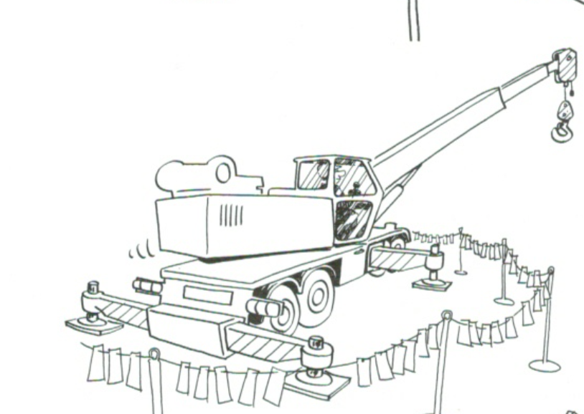
3. koneet ja välineet
ARVOIDAAN MM. SIRKKELIT, KAASUHITSAUSLAITTEET, ELEMENTTIFAKIT, HENKILÖNOSTIMET, AJONEUVONOSTURIT, NOSTOAPUVÄLINEET, BETONIPUMPPUAUTOT…
MERKINTÄ / ALUE
1 JOKAISESTA LAITTEESTA
HYVÄKSYMYSPERUSTEET
PERUSTUS JA TUENTA
SIJOITUSPAIKKA
RAKENNE JA VARUSTUS
KUNTO
TARKASTUKSET TEHTY
ERISTÄMINEN TARVITTAESSA
Ajoneuvonosturi
Kuva: Harri Pakarinen, Työterveyslaitos TR-opas
Notes:
Ajoneuvonosturit, henkilönostimet (1 merkintä per ajoneuvo)
Tasainen kova alusta, tukilevyt tassujen alla ja tassut laskettuna alas tukilevyjen päälle
Silmämääräinen kunto
Tarkastukset tehty
Merkinnät kunnossa (max. kuorma, tarkastusmerkinnät)
Varoalue tarvittaessa eristetty
Henkilönostimissa putoamissuojaimet (valjaat): kaikissa teleskooppi- ja nivelpuominostimissa
1 KPL, KUNNOSSA MERKINTÄ KOHTAAN 3 KONEET JA VÄLINEET
ARVOIDAAN
MM. SIRKKELIT, KAASUHITSAUSLAITTEET, ELEMENTTIFAKIT, HENKILÖNOSTIMET, AJONEUVONOSTURIT, NOSTOAPUVÄLINEET, BETONIPUMPPUAUTOT, …
MERKINTÄ / ALUE
1 JOKAISESTA LAITTEESTA
HYVÄKSYMYSPERUSTEET
PERUSTUS JA TUENTA
SIJOITUSPAIKKA
RAKENNE JA VARUSTUS
KUNTO
TARKASTUKSET TEHTY
ERISTÄMINEN TARVITTAESSA

Slide 22
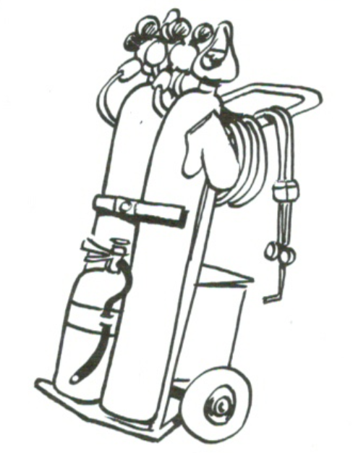
3. koneet ja välineet
ARVOIDAAN MM. SIRKKELIT, KAASUHITSAUSLAITTEET, ELEMENTTIFAKIT, HENKILÖNOSTIMET, AJONEUVONOSTURIT, NOSTOAPUVÄLINEET, BETONIPUMPPUAUTOT…
MERKINTÄ / ALUE
1 JOKAISESTA LAITTEESTA
HYVÄKSYMYSPERUSTEET
TAKAISKUVENTTIILIT
TAKATULISUOJAT
TULENKESTÄVÄ HANSKA
SAMMUTIN
PULLOJEN KIINNITYS
VENTTIILISUOJAT
Kuva: Harri Pakarinen, Työterveyslaitos TR-opas
Notes:
Kaasuhitsauslaitteet (1 merkintä per laite)
Takaiskuventtiilit
Takatulisuojat
Tulenkestävä hanska
Sammutin
Pullojen kiinnitys
Venttiilisuojat
1 KPL, KUNNOSSA MERKINTÄ KOHTAAN 3 KONEET JA VÄLINEET
ARVOIDAAN MM. SIRKKELIT, KAASUHITSAUSLAITTEET, ELEMENTTIFAKIT, HENKILÖNOSTIMET, AJONEUVONOSTURIT, NOSTOAPUVÄLINEET, BETONIPUMPPUAUTOT, …
MERKINTÄ / ALUE
1 JOKAISESTA LAITTEESTA
HYVÄKSYMYSPERUSTEET
PERUSTUS JA TUENTA
SIJOITUSPAIKKA
RAKENNE JA VARUSTUS
KUNTO
TARKASTUKSET TEHTY
ERISTÄMINEN TARVITTAESSA

Slide 23
3. koneet ja välineet
ARVOIDAAN MM. SIRKKELIT, KAASUHITSAUSLAITTEET, ELEMENTTIFAKIT, HENKILÖNOSTIMET, AJONEUVONOSTURIT, NOSTOAPUVÄLINEET, BETONIPUMPPUAUTOT…
MERKINTÄ / ALUE
1 JOKAISESTA LAITTEESTA
HYVÄKSYMYSPERUSTEET
PERUSTUS JA TUENTA
SIJOITUSPAIKKA
RAKENNE JA VARUSTUS
KUNTO
TARKASTUKSET TEHTY
ERISTÄMINEN TARVITTAESSA
Kuva: Harri Pakarinen, Skanska-pakka
Notes:
Rakennussirkkelit (1 merkintä per laite)
Jakoveitsi ja teräsuoja
Jarru (automaatti/manuaali)
Työntökahva
Hätäseis –nappi
Vikavirtasuoja
Sisätiloissa kohdepoisto
Sähköjohto suojattu tarvittaessa
Työpisteessä tulee olla jäteastia: merkitään 6A kohtaan
2 KPL, KUNNOSSA MERKINTÄ KOHTAAN 3 KONEET JA VÄLINEET (toinen merkintä tulee nostoastiasta, joka on ehjä ja siinä on maksimikuorma ja tarkastusmerkintä)
1 KPL, KUNNOSSA MERKINTÄ KOHTAAN 6A JÄRJESTYS JA JÄTEHUOLTO (jäteastiasta)
ARVOIDAAN MM. SIRKKELIT, KAASUHITSAUSLAITTEET, ELEMENTTIFAKIT, HENKILÖNOSTIMET, AJONEUVONOSTURIT, NOSTOAPUVÄLINEET, BETONIPUMPPUAUTOT, … (KÄSISTYÖKALUJA EI ARVIOIDA)
MERKINTÄ / ALUE
1 JOKAISESTA LAITTEESTA
HYVÄKSYMYSPERUSTEET
PERUSTUS JA TUENTA
SIJOITUSPAIKKA
RAKENNE JA VARUSTUS
KUNTO
TARKASTUKSET TEHTY
ERISTÄMINEN TARVITTAESSA

Slide 24
3. koneet ja välineet
Kuva: Harri Pakarinen, Työterveyslaitos TR-opas
Notes:
Mitä merkintöjä teette kohtaan 3. KONEET JA VÄLINEET sekä kohtaan 1. TYÖSKENTELY
Nostohäkki: ehjä, maksimikuorma ja tarkastusmerkintä: 1 kpl KUNNOSSA merkintä (lisäksi jäteastiasta KUNNOSSA merkintä kohtaan 6A)
Työntekijä nostohäkin vieressä: 1 kpl KUNNOSSA merkintä Työskentely kohtaan 1
Elementtifakki: perustaminen ml. aluspuut, portaat työtasolle ja työtasolla kaiteet, elementit kiilattu = 1kpl EI KUNNOSSA merkintä (koska portaat työtasolle puuttuvat, pystysuorat tikkaat eivät ole portaita)
Sirkkeli: Jakoveitsi ja teräsuoja, jarru (automaatti/manuaali), Työntökahva, Hätäseis –nappi, Vikavirtasuoja, Sisätiloissa kohdepoisto, Sähköjohto suojattu tarvittaessa = 1 kpl KUNNOSSA merkintä), Työpisteessä tulee olla jäteastia (KUNNOSSA merkintä kohtaa 6a järjestys ja siisteys)
Sirkkelin vieressä oleva nostoastia (jäteastia). Nostokorvake rikki: EI KUNNOSSA merkintä kohtaan 3
Nostoastia: ehjä eri repeytymiä, korvakkeet ei vääntyneet, maksimikuormamerkintä, tarkastusmerkintä = 1 kpl KUNNOSSA merkintä
Työntekijä sirkkelin vieressä: 1 kpl KUNNOSSA merkintä Työskentely kohtaan 1
Ketjunostoraksi: ehjä, merkinnät (maksimikuorma ja tarkastusmerkintä) = 1 kpl KUNNOSSA merkintä
Silmämääräistä ketjunostoraksitarkastusta tekevä työntekijä 1 kpl KUNNOSSA merkintä kohtaan 1. Työskentely
Kaasuhitsauskärry: Takaiskuventtiilit, Takatulisuojat, Tulenkestävä hanska, Sammutin, Pullojen kiinnitys, Venttiilisuojat = 1 kpl KUNNOSSA merkintä
Hitsaajasta EI KUNNOSSA merkintä koska puuttuu toinen tulityössä vaadittu sammutin lähietäisyydellä (varustus OK mm. kypärällinen hitsausmaski)
5 KPL, KUNNOSSA MERKINTÄ KOHTAAN 3 KONEET JA VÄLINEET
2 KPL, EI KUNNOSSA MERKINTÄ KOHTAAN 3 KONEET JA VÄLINEET
3 KPL, KUNNOSSA MERKINTÄ KOHTAAN 6A JÄRJESTYS JA JÄTEHUOLTO
3 KPL, KUNNOSSA MERKINTÄ KOHTAAN 1 TYÖSKENTELY
ARVOIDAAN MM. SIRKKELIT, KAASUHITSAUSLAITTEET, ELEMENTTIFAKIT, HENKILÖNOSTIMET, AJONEUVONOSTURIT, NOSTOAPUVÄLINEET, BETONIPUMPPUAUTOT, …
MERKINTÄ / ALUE
1 JOKAISESTA LAITTEESTA
HYVÄKSYMYSPERUSTEET
PERUSTUS JA TUENTA
SIJOITUSPAIKKA
RAKENNE JA VARUSTUS
KUNTO
TARKASTUKSET TEHTY
ERISTÄMINEN TARVITTAESSA

Slide 25
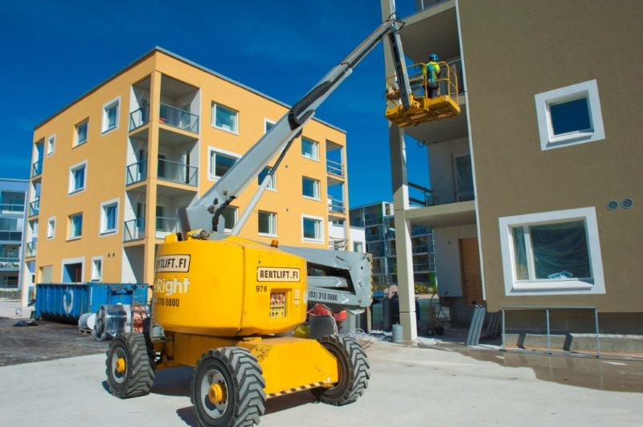
Havainnointi työmaalla
Kuva: Rakennusteollisuus RT
Kuva: Harri Pakarinen, Skanska-pakka
Notes:
Havainnointi henkilönostin kuvasta:
Työskentely: katsotaan että henkilöllä on valjaat ja että ne on kiinnitettynä henkilönostokorissa olevaan kiinnityspisteeseen lyhyellä narulla, joka estää henkilöä lentämästä korista. Arvioidaan myös muiden työn ja lainsäädännön edellyttämien suojainten käyttö. Työntekijä ei ole rajannut työn alapuolista aluetta = Riskinotto, Yksi ei kunnossa kohtaan 1. Työskentely vaikka suojaimet olisivat kunnossa
3. Kone on muuten kunnossa, mutta alapuolinen suojaus on tekemättä (erityisesti kulkureittien läheisyydessä on aina huolehdittava alapuolisesta suojauksesta) = Yksi ei kunnossa myös kohtaan 3 koneet ja välineet, koska alapuolinen suojaus on tekemättä.
Eli epäkuntoisen koneen tai tässä tapauksessa alapuolisen rajauksen puute merkitään kahteen kohtaan sekä työskentelyyn että koneisiin.

Slide 26
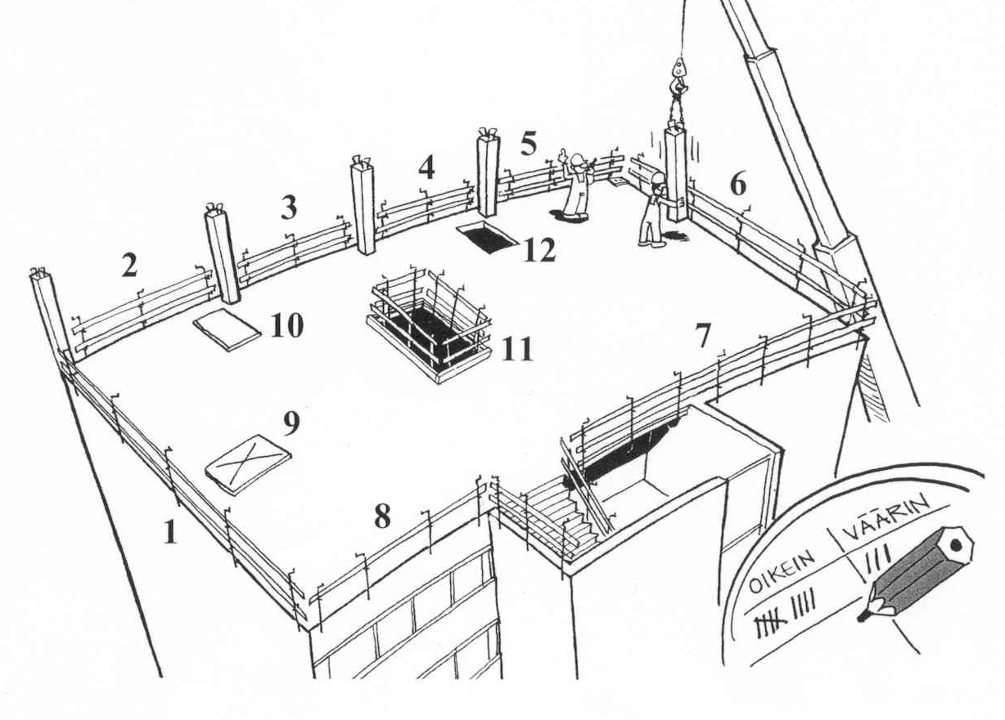
4. putoamissuojaus
Kuva: Harri Pakarinen, Työterveyslaitos TR-opas
ARVOIDAAN
TASOJEN JA PORTAIDEN VAPAAT REUNAT
AUKOT
KAIVANNOT
MERKINTÄ / ALUE
1 JOKAISESTA ERILLISESTÄ REUNASTA
1 JOKAISESTA AUKOSTA
1 PORTAIKON REUNOISTA KERROSTA KOHDEN
HYVÄKSYMYSPERUSTEET
KAITEET OVAT TUKEVAT ("100 KG ROJAHDUS")
KÄSI- JA VÄLIJOHDE (1M / 0,5 M) JA JALKALISTA
MIEHENMENTÄVÄT AUKOT AINA SUOJATTU, JALANMENTÄVÄT VÄHINTÄÄN KULKUTEILLÄ JA TYÖPISTEISSÄ; AUKKOSUOJAT MERKITTY, SIIRTYMINEN ESTETTY
KAIVANNOT: SORTUMINEN ESTETTY
SUOJAAMATTOMAT ALUEET ERISTETTY
Notes:
Merkintä jokaisesta vapaasta reunasta (epäjatkuvuuskohdittain), pylväsvälistä tai aukosta. Kuvassa yhteensä 12 merkintää kohtaan 4. Putoamissuojaus
KAITEET 1-7 = 7 KPL KUNNOSSA
KAIDE 8 EI VÄLIJOHDETTA = EI KUNNOSSA
AUKKOSUOJA 9 = KUNNOSSA
AUKKOSUOJA 10 EI MERKITTY = EI KUNNOSSA
AUKKOSUOJA 11 = OIKEIN
AUKKOSUOJA 12 PUUTTUU KOKONAAN = EI KUNNOSSA
ARVOIDAAN
TASOJEN JA PORTAIDEN VAPAAT REUNAT
AUKOT
KAIVANNOT
MERKINTÄ / ALUE
1 JOKAISESTA ERILLISESTÄ REUNASTA
1 JOKAISESTA AUKOSTA
1 PORTAIKON REUNOISTA KERROSTA KOHDEN
1 MERKINTÄ PER PARVEKE
HYVÄKSYMYSPERUSTEET
KAITEET OVAT TUKEVAT ("100 KG ROJAHDUS")
KÄSI- JA VÄLIJOHDE (1M / 0,5 M) JA JALKALISTA
MIEHENMENTÄVÄT AUKOT AINA SUOJATTU, JALANMENTÄVÄT VÄHINTÄÄN KULKUTEILLÄ JA TYÖPISTEISSÄ; AUKKOSUOJAT MERKITTY, SIIRTYMINEN ESTETTY
KAIVANNOT: SORTUMINEN ESTETTY
SUOJAAMATTOMAT ALUEET ERISTETTY

Slide 27
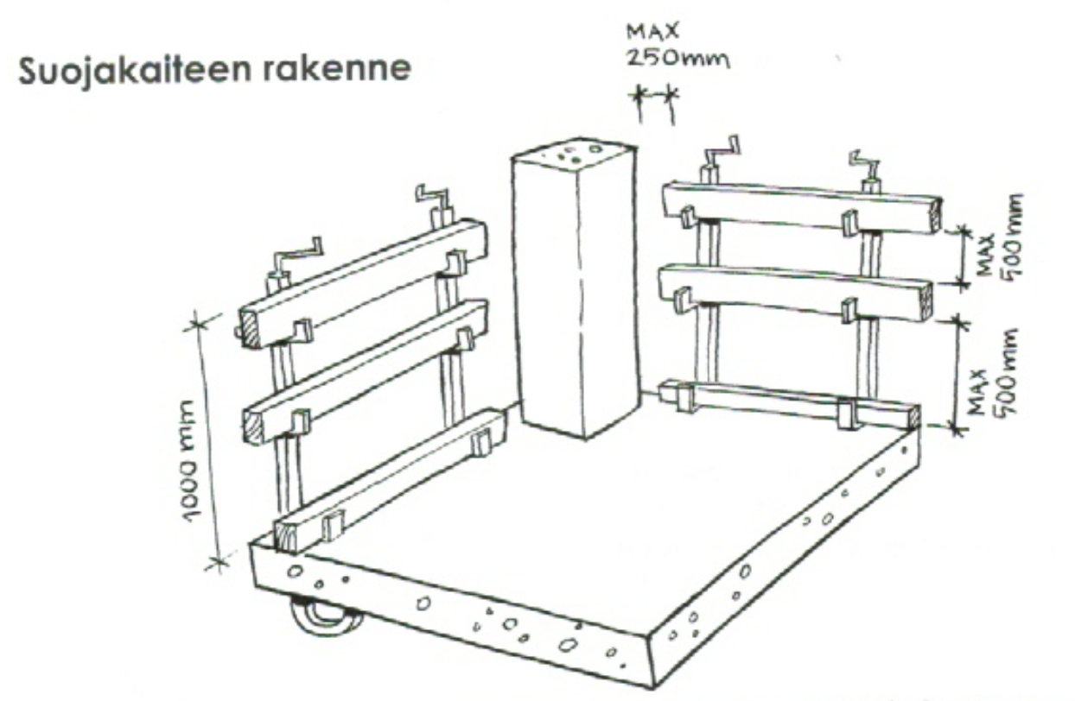
4. putoamissuojaus, suojakaide
MERKINTÄ / ALUE
1 JOKAISESTA ERILLISESTÄ REUNASTA
HYVÄKSYMYSPERUSTEET
KAITEET OVAT TUKEVAT ("100 KG ROJAHDUS")
KÄSI- JA VÄLIJOHDE (1M / 0,5 M) JA JALKALISTA
Kuva: Harri Pakarinen, Työterveyslaitos TR-opas
Notes:
Min. korkeus 1 m
Välijohde/-johteet, pystysuora väli max. 0,5 m
Jalkalista min 10 cm
Kestettävä n. 100 kg rojahdus
Ei varastoitua tavaraa kaidetta vasten
Vaakarako enintään 25 cm; jalkalista ei rakoa jos vaarana putoavat esineet
ARVOIDAAN
TASOJEN JA PORTAIDEN VAPAAT REUNAT
AUKOT
KAIVANNOT
MERKINTÄ / ALUE
1 JOKAISESTA ERILLISESTÄ REUNASTA
1 JOKAISESTA AUKOSTA
1 PORTAIKON REUNOISTA KERROSTA KOHDEN
1 MERKINTÄ PER PARVEKE
HYVÄKSYMYSPERUSTEET
KAITEET OVAT TUKEVAT ("100 KG ROJAHDUS")
KÄSI- JA VÄLIJOHDE (1M / 0,5 M) JA JALKALISTA
MIEHENMENTÄVÄT AUKOT AINA SUOJATTU, JALANMENTÄVÄT VÄHINTÄÄN KULKUTEILLÄ JA TYÖPISTEISSÄ; AUKKOSUOJAT MERKITTY, SIIRTYMINEN ESTETTY
KAIVANNOT: SORTUMINEN ESTETTY
SUOJAAMATTOMAT ALUEET ERISTETTY

Slide 28
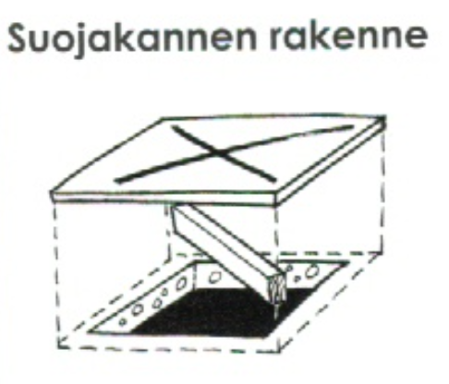
4. putoamissuojaus, aukkosuoja
MERKINTÄ / ALUE
1 JOKAISESTA AUKOSTA
HYVÄKSYMYSPERUSTEET
MIEHENMENTÄVÄT AUKOT AINA SUOJATTU,
JALANMENTÄVÄT VÄHINTÄÄN KULKUTEILLÄ JA TYÖPISTEISSÄ;
AUKKOSUOJAT MERKITTY,
AUKKOSUOJIEN SIIRTYMINEN ESTETTY
Kuva: Harri Pakarinen, Työterveyslaitos TR-opas
Notes:
Kestettävä kaikki päältä kulkeva kuorma (trukit, saksinostimet…)
Min. kantavuus 150 kg
Siirtyminen paikaltaan estetty
Merkitty (punainen rasti)
ARVOIDAAN
TASOJEN JA PORTAIDEN VAPAAT REUNAT
AUKOT
KAIVANNOT
MERKINTÄ / ALUE
1 JOKAISESTA ERILLISESTÄ REUNASTA
1 JOKAISESTA AUKOSTA
1 PORTAIKON REUNOISTA KERROSTA KOHDEN
1 MERKINTÄ PER PARVEKE
HYVÄKSYMYSPERUSTEET
KAITEET OVAT TUKEVAT ("100 KG ROJAHDUS")
KÄSI- JA VÄLIJOHDE (1M / 0,5 M) JA JALKALISTA
MIEHENMENTÄVÄT AUKOT AINA SUOJATTU, JALANMENTÄVÄT VÄHINTÄÄN KULKUTEILLÄ JA TYÖPISTEISSÄ; AUKKOSUOJAT MERKITTY, SIIRTYMINEN ESTETTY
KAIVANNOT: SORTUMINEN ESTETTY
SUOJAAMATTOMAT ALUEET ERISTETTY

Slide 29
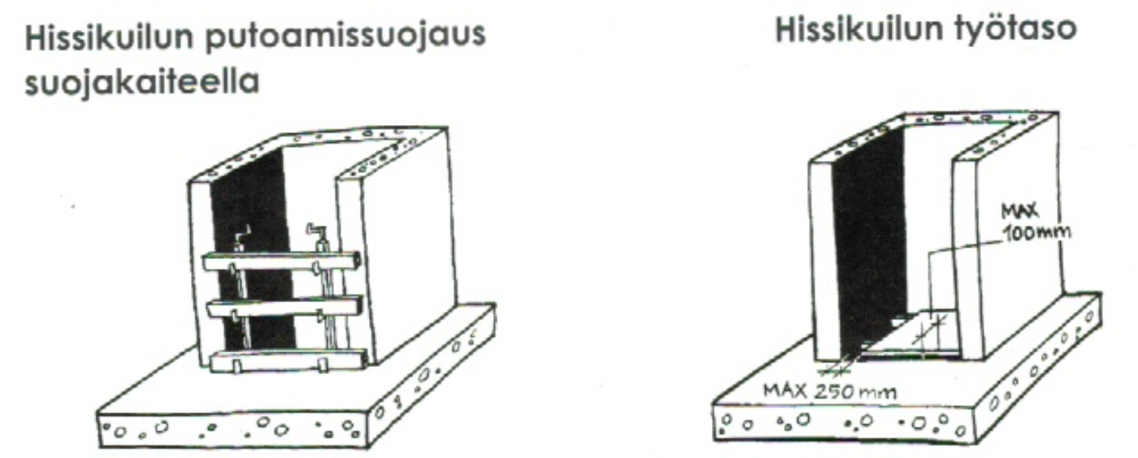
4. putoamissuojaus, hissikuilusuoja
MERKINTÄ / ALUE
1 JOKAISESTA HISSIKUILUSTA, JOKA SUOJATTU KAITEIN, KOHTAAN 4 PUTOAMISSUOJAUS
1 JOKAISESTA HISSIKUILUSTA JOKA ON SUOJATTU TYÖTASOLLA, KOHTAAN 2 TELINEET
HYVÄKSYMYSPERUSTEET
KAIDE:
KAITEET OVAT TUKEVAT ("100 KG ROJAHDUS")
KÄSI- JA VÄLIJOHDE (1M / 0,5 M) JA JALKALISTA
HISSIKUILUN TYÖTASO:
ENINTÄÄN 0,5 M KERROSTASOA ALEMPANA
SIIRTYMINEN ESTETTY
TYÖTASON RAOT MAX. 10 CM JA 25 CM
Kuva: Harri Pakarinen, Työterveyslaitos TR-opas
Notes:
Suojakaide:
Kaide, välijohde ja jalkalista
Työtaso (telinehavainto):
Enintään 0,5 m kerrostasoa alempana ilman kaidetta
Siirtyminen estetty
Työtason raot max. 10 cm ja 25 cm
ARVOIDAAN
TASOJEN JA PORTAIDEN VAPAAT REUNAT
AUKOT
KAIVANNOT
MERKINTÄ / ALUE
1 JOKAISESTA ERILLISESTÄ REUNASTA
1 JOKAISESTA AUKOSTA
1 PORTAIKON REUNOISTA KERROSTA KOHDEN
1 MERKINTÄ PER PARVEKE
HYVÄKSYMYSPERUSTEET
KAITEET OVAT TUKEVAT ("100 KG ROJAHDUS")
KÄSI- JA VÄLIJOHDE (1M / 0,5 M) JA JALKALISTA
MIEHENMENTÄVÄT AUKOT AINA SUOJATTU, JALANMENTÄVÄT VÄHINTÄÄN KULKUTEILLÄ JA TYÖPISTEISSÄ; AUKKOSUOJAT MERKITTY, SIIRTYMINEN ESTETTY
KAIVANNOT: SORTUMINEN ESTETTY
SUOJAAMATTOMAT ALUEET ERISTETTY

Slide 30
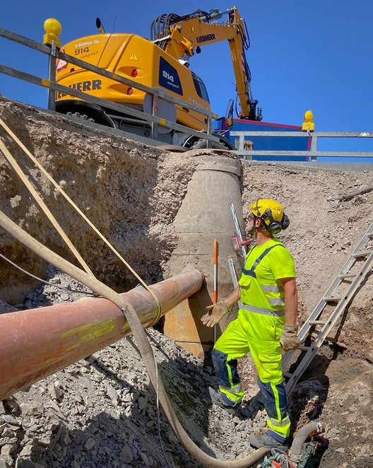
4. putoamissuojaus, kaivanto
MERKINTÄ / ALUE
1 JOKAISESTA ERILLISESTÄ SORTUMAVAARASTA
HYVÄKSYMYSPERUSTEET
SORTUMINEN JA KAIVANTOON PUTOAMINEN ESTETTY
YLI 2 M SYVÄT SUOJATAAN AINA KAITEIN TAI KULKUESTEIN
AJOESTEET, JOS ALUEELLA VAARANA AJONEUVON / LIIKKUVAN VÄLINEEN PUTOAMINEN / KAATUMINEN KAIVANTOON
Kuva: Mika Ripatti
Notes:
Kaivanto oltava suojattu kaitein tai eristetty kun yli 2 m pudotus 1 kpl KUNNOSSA merkintä kuvan perusteella
Kaivannon tuenta kuvasta arvioituna puutteellinen (pystysuora reuna) 1 kpl EI KUNNOSSA merkintä (geosuunnittelijan tietojen pohjalta laaditun kaivantosuunnitelman perusteella tehtävä arvio)
Kaivantoon pitää olla kulkutie (ei tikas kuten kuvassa) 1 kpl EI KUNNOSSA merkintä kohtaan 2. Telineet, kulkusillat, tikkaat
Ohje:
Yksi havainto kaivannon (yli 2m syvä tai muu tapaturmanvaara) reunojen putoamissuojauksesta, jos pieni kaivanto. Jos laaja kaivanto, arvioidaan jokainen sivu putoamissuojauksen osalta erikseen.
▪ Kaivannon sortumavaara arvioidaan yhtenä, jos pieni kaivanto. Laajassa kaivannossa arvioidaan joka sivu erikseen.
ARVOIDAAN
TASOJEN JA PORTAIDEN VAPAAT REUNAT
AUKOT
KAIVANNOT
MERKINTÄ / ALUE
1 JOKAISESTA ERILLISESTÄ REUNASTA
1 JOKAISESTA AUKOSTA
1 PORTAIKON REUNOISTA KERROSTA KOHDEN
1 MERKINTÄ PER PARVEKE
HYVÄKSYMYSPERUSTEET
KAITEET OVAT TUKEVAT ("100 KG ROJAHDUS")
KÄSI- JA VÄLIJOHDE (1M / 0,5 M) JA JALKALISTA
MIEHENMENTÄVÄT AUKOT AINA SUOJATTU, JALANMENTÄVÄT VÄHINTÄÄN KULKUTEILLÄ JA TYÖPISTEISSÄ; AUKKOSUOJAT MERKITTY, SIIRTYMINEN ESTETTY
KAIVANNOT: SORTUMINEN ESTETTY
SUOJAAMATTOMAT ALUEET ERISTETTY

Slide 31
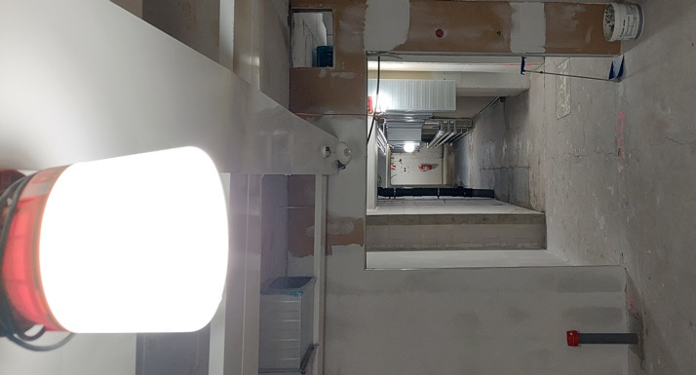
5. sähkö ja valaistus
ARVOIDAAN
TYÖPISTEEN KEINOVALO
YLEISVALO, KULKUTEITÄ PAINOTTAEN
RAKENNUSAIKAISET YLI 16A SÄHKÖKESKUKSET JA TULOKAAPELIT
MERKINTÄ / ALUE
1 JOKAISEN TYÖPISTEEN KEINOVALOSTA
1 YLEISVALOSTA
JOS LUONNONVALO RIITTÄÄ, EI VALAISTUSHAVAINTOA
1 SÄHKÖISTYKSESTÄ
HYVÄKSYMYSPERUSTEET
VALAISTUS RIITTÄVÄ TURVALLISUUDEN JA LAADUN KANNALTA; EI HÄIKÄISYÄ
SÄHKÖKESKUKSET JA -KAAPELIT SUOJATTU JA SIJOITETTU ASIANMUKAISESTI (ESIM. RIPUSTETTU)
Käytävän / kulkutien valaistus riittävä liikkumisen kannalta
Notes:
1 merkintä alueen 16 A (ja yli) sähkökeskuksista sekä kaapeleista
1 merkintä alueen keinovalosta
Ei, jos päivänvalo riittää
Valot ripustettu. Ei nojallaan (kaatuminen) tai maassa
1 merkintä alueen jokaisen työpisteen keinovalaistuksesta
Työn vaatima valaistus työnteon ja laadun kannalta riittävä
Valaisimien häikäisy- ja paloriskit huomioiden
ARVOIDAAN
TYÖPISTEEN KEINOVALO
YLEISVALO, KULKUTEITÄ PAINOTETAAN
RAKENNUSAIKAISET YLI 16A SÄHKÖKESKUKSET JA TULOKAAPELIT
MERKINTÄ / ALUE
1 JOKAISEN TYÖPISTEEN KEINOVALOSTA
1 YLEISVALOSTA
JOS LUONNONVALO RIITTÄÄ, EI VALAISTUSHAVAINTOA
1 SÄHKÖISTYKSESTÄ
HYVÄKSYMYSPERUSTEET
VALAISTUS RIITTÄVÄ TURVALLISUUDEN JA LAADUN KANNALTA. EI HÄIKÄISYÄ
SÄHKÖKESKUKSET JA -KAAPELIT SUOJATTU JA SIJOITETTU ASIANMUKAISESTI (ESIM. RIPUSTETTU)

Slide 32
5. sähkö ja valaistus, työpistevalaistus
ARVOIDAAN
TYÖPISTEEN KEINOVALO
MERKINTÄ / ALUE
1 JOKAISEN TYÖPISTEEN KEINOVALOSTA
JOS LUONNONVALO RIITTÄÄ, EI VALAISTUSHAVAINTOA
HYVÄKSYMYSPERUSTEET
VALAISTUS RIITTÄVÄ TURVALLISUUDEN JA LAADUN KANNALTA
EI HÄIKÄISYÄ
Kuva: Harri Pakarinen, Työterveyslaitos TR-opas
Notes:
1 merkintä alueen jokaisen työpisteen keinovalaistuksesta: 1 KPL KUNNOSSA
Valaisimien häikäisy- ja paloriskit huomioiden
Yleisvalaistusta ei voida arvioida tästä kuvasta
ARVOIDAAN
TYÖPISTEEN KEINOVALO
YLEISVALO, KULKUTEITÄ PAINOTETAAN
RAKENNUSAIKAISET YLI 16A SÄHKÖKESKUKSET JA TULOKAAPELIT
MERKINTÄ / ALUE
1 JOKAISEN TYÖPISTEEN KEINOVALOSTA
1 YLEISVALOSTA
JOS LUONNONVALO RIITTÄÄ, EI VALAISTUSHAVAINTOA
1 SÄHKÖISTYKSESTÄ
HYVÄKSYMYSPERUSTEET
VALAISTUS RIITTÄVÄ TURVALLISUUDEN JA LAADUN KANNALTA. EI HÄIKÄISYÄ
SÄHKÖKESKUKSET JA -KAAPELIT SUOJATTU JA SIJOITETTU ASIANMUKAISESTI (ESIM. RIPUSTETTU)

Slide 33
5. sähkö ja valaistus, sähkökeskus
RAKENNUSAIKAISET YLI 16A SÄHKÖKESKUKSET JA TULOKAAPELIT
MERKINTÄ / ALUE
1 SÄHKÖISTYKSESTÄ
HYVÄKSYMYSPERUSTEET
SÄHKÖKESKUKSET JA -KAAPELIT SUOJATTU JA SIJOITETTU ASIANMUKAISESTI (ESIM. RIPUSTETTU)
Kuva: Harri Pakarinen, Työterveyslaitos TR-opas
Notes:
1 merkintä alueen 16 A (ja yli) sähkökeskuksista sekä kaapeleista kohtaan 5. sähkö ja valaistus = KUNNOSSA
Sähkökeskus
Ripustettu ja suojattu
Tulojohto ei kulkutiellä
Lähtevät johdot arvioidaan kohdassa 6a (järjestys/jätehuolto)
Vikavirtasuojat
Yleisvalaistus
1 merkintä alueen yleisvalaistuksesta kohtaan 5. sähkö ja valaistus = KUNNOSSA (jos päivänvalo riittää ei tehdä valaistushavaintoa)
2 kpl KUNNOSSA merkintää kohtaan 5. sähkö ja valaistus
ARVOIDAAN
TYÖPISTEEN KEINOVALO
YLEISVALO, KULKUTEITÄ PAINOTETAAN
RAKENNUSAIKAISET YLI 16A SÄHKÖKESKUKSET JA TULOKAAPELIT
MERKINTÄ / ALUE
1 JOKAISEN TYÖPISTEEN KEINOVALOSTA
1 YLEISVALOSTA
JOS LUONNONVALO RIITTÄÄ, EI VALAISTUSHAVAINTOA
1 SÄHKÖISTYKSESTÄ
HYVÄKSYMYSPERUSTEET
VALAISTUS RIITTÄVÄ TURVALLISUUDEN JA LAADUN KANNALTA. EI HÄIKÄISYÄ
SÄHKÖKESKUKSET JA -KAAPELIT SUOJATTU JA SIJOITETTU ASIANMUKAISESTI (ESIM. RIPUSTETTU)

Slide 34
6a. järjestys ja jätehuolto
ARVOIDAAN
TYÖPISTEEN JÄRJESTYS
YLEISJÄRJESTYS, KULKUTEITÄ PAINOTETAAN
JÄTEASTIAT
MERKINTÄ / ALUE
1 JOKAISESTA TYÖPISTEESTÄ
1 YLEISJÄRJESTYKSESTÄ
1 JOKAISESTA JÄTEASTIASTA
HYVÄKSYMYSPERUSTEET
TYÖPISTEEN JÄRJESTYS HYVÄ TURVALLISUUDEN JA LAADUN KANNALTA
EI TYÖHÖN KUULUMATONTA JÄTETTÄ
EI KOMPASTUMIS- TAI LIUKASTUMISVAARAA
JÄTEASTIAAN SOPII LISÄÄ JÄTETTÄ
Hyvä yleisjärjestys kulku- ja kuljetusreiteillä
Notes:
Turvallinen järjestys
Liikkumisen, siirtojen ja työn laadun kannalta (esim. tönärit nurkassa tai makuullaan – ei kaatumisvaaraa, sähköjohdot tms. ei kulkutiellä, sykkyrällä, …)
Ei saa olla työhön kuulumatonta jätettä (työhön kuuluva = työntekijä ruudussa tai välittömässä läheisyydessä)
Ei kasoja, putkia tms., max. kpl-koko n. peukalon pää, joka tuntuu jalan alla tai voi aiheuttaa vaaraa esim. pyöreä esine, joka aiheuttaa liukastumisen
Kaasupullot kiinnitetty tai kiinni kuljetushäkissä
Varastoidut tarvikkeet järjestyksessä poissa kulkuteiltä
Varastokontit arvioidaan, jos niihin on vapaa pääsy (1 merkintä / kontti)
Lämmittimien (ym.) vaarat huomioitu
ARVOIDAAN
TYÖPISTEEN JÄRJESTYS
YLEISJÄRJESTYS, KULKUTEITÄ PAINOTETAAN
JÄTEASTIAT
MERKINTÄ / ALUE
1 JOKAISESTA TYÖPISTEESTÄ
1 YLEIS-JÄRJESTYKSESTÄ
1 JOKAISESTA JÄTEASTIASTA
HYVÄKSYMYSPERUSTEET
TYÖPISTEEN JÄRJESTYS HYVÄ TURVALLISUUDEN JA LAADUN KANNALTA
EI TYÖHÖN KUULUMATONTA JÄTETTÄ
EI KOMPASTUMISVAARAA
JÄTEASTIAAN SOPII LISÄÄ

Slide 35
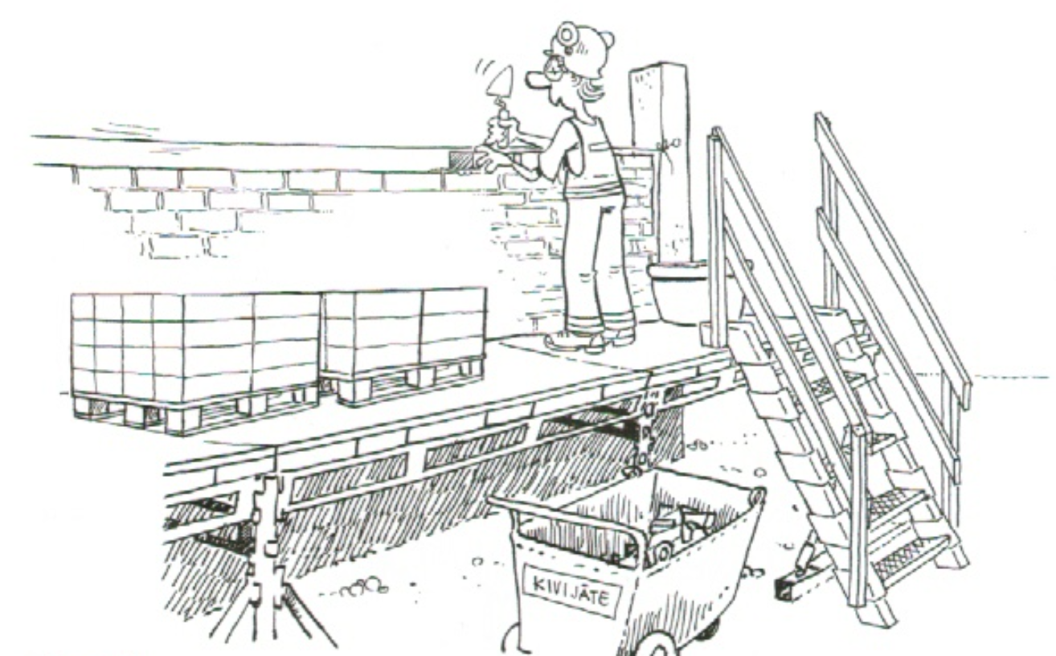
6a. järjestys ja jätehuolto
ARVOIDAAN
TYÖPISTEEN JÄRJESTYS
YLEISJÄRJESTYS, KULKUTEITÄ PAINOTETAAN
JÄTEASTIAT
MERKINTÄ / ALUE
1 JOKAISESTA TYÖPISTEESTÄ
1 YLEISJÄRJESTYKSESTÄ
1 JOKAISESTA JÄTEASTIASTA
HYVÄKSYMYSPERUSTEET
TYÖPISTEEN JÄRJESTYS HYVÄ TURVALLISUUDEN JA LAADUN KANNALTA
EI TYÖHÖN KUULUMATONTA JÄTETTÄ
EI KOMPASTUMIS- TAI LIUKASTUMISVAARAA
JÄTEASTIAAN SOPII LISÄÄ JÄTETTÄ
Kuva: Harri Pakarinen, Työterveyslaitos TR-opas
Notes:
Alueen yleisjärjestys
Ei kompastumis- tai liukastumisvaaraa
Ei alueelle kuulumatonta tavaraa
Työpisteen järjestys hyvä turvallisuuden ja laadun kannalta
Ei työhön kuulumatonta jätettä
Ei kompastumis- tai liukastumisvaaraa
Jäteastia
Sopii lisää jätettä
Lajiteltu oikein
Työpisteessä pitää olla jäteastia, jos ei ole työpistejärjestys ei-kunnossa, vaikka olisi siisti
ARVOIDAAN
TYÖPISTEEN JÄRJESTYS
YLEISJÄRJESTYS, KULKUTEITÄ PAINOTETAAN
JÄTEASTIAT
MERKINTÄ / ALUE
1 JOKAISESTA TYÖPISTEESTÄ
1 YLEIS-JÄRJESTYKSESTÄ
1 JOKAISESTA JÄTEASTIASTA
HYVÄKSYMYSPERUSTEET
TYÖPISTEEN JÄRJESTYS HYVÄ TURVALLISUUDEN JA LAADUN KANNALTA
EI TYÖHÖN KUULUMATONTA JÄTETTÄ
EI KOMPASTUMISVAARAA
JÄTEASTIAAN SOPII LISÄÄ

Slide 36
6a. järjestys ja jätehuolto
ARVOIDAAN
TYÖPISTEEN JÄRJESTYS
YLEISJÄRJESTYS, KULKUTEITÄ PAINOTETAAN
JÄTEASTIAT
MERKINTÄ / ALUE
1 JOKAISESTA TYÖPISTEESTÄ
1 YLEISJÄRJESTYKSESTÄ
1 JOKAISESTA JÄTEASTIASTA
HYVÄKSYMYSPERUSTEET
TYÖPISTEEN JÄRJESTYS HYVÄ TURVALLISUUDEN JA LAADUN KANNALTA
EI TYÖHÖN KUULUMATONTA JÄTETTÄ
EI KOMPASTUMIS- TAI LIUKASTUMISVAARAA
JÄTEASTIAAN SOPII LISÄÄ JÄTETTÄ
Kuva: Harri Pakarinen, Työterveyslaitos TR-opas
Notes:
Alueen yleisjärjestys = KUNNOSSA
Ei kompastumis- tai liukastumisvaaraa
Ei alueelle kuulumatonta tavaraa
Hitsaajan työpisteen järjestys hyvä turvallisuuden ja laadun kannalta = KUNNOSSA
Ei työhön kuulumatonta jätettä
Ei kompastumis- tai liukastumisvaaraa
Jäteastia (2 kpl jätelavaa) = 2 kpl KUNNOSSA
Sopii lisää jätettä
Lajiteltu oikein
Työpisteessä pitää olla jäteastia, jos ei ole työpistejärjestys ei-kunnossa, vaikka olisi siisti
4 KPL KUNNOSS MERKINTÄÄ KOHTAAN 6A. JÄRJESTYS JA JÄTEHUOLTO
ARVOIDAAN
TYÖPISTEEN JÄRJESTYS
YLEISJÄRJESTYS, KULKUTEITÄ PAINOTETAAN
JÄTEASTIAT
MERKINTÄ / ALUE
1 JOKAISESTA TYÖPISTEESTÄ
1 YLEIS-JÄRJESTYKSESTÄ
1 JOKAISESTA JÄTEASTIASTA
HYVÄKSYMYSPERUSTEET
TYÖPISTEEN JÄRJESTYS HYVÄ TURVALLISUUDEN JA LAADUN KANNALTA
EI TYÖHÖN KUULUMATONTA JÄTETTÄ
EI KOMPASTUMISVAARAA
JÄTEASTIAAN SOPII LISÄÄ

Slide 37
6b. pölyisyys
ARVOIDAAN
PÖLYISYYS
MERKINTÄ / ALUE
1 PÖLYISYYDESTÄ
HYVÄKSYMYSPERUSTEET
EI SILMINNÄHTÄVÄÄ PÖLYÄ: IMUROITU JÄLKI
Imuroitu jälki = KUNNOSSA
havainto alueen pölyisyyteen
Notes:
Merkinnät
1 jokaisesta alueesta
Arvioidaan vain, kun talo on ”ummessa”
Ei merkintää, jos pinta on märkä
Ei merkintää, jos alueella tehdään työtä:
Pölyisyyden tahallinen aiheuttaminen esim. harjan käyttö siivoukseen, pölyä aiheuttavan työstökoneen käyttö ilman, että kohdepoistoa on liitetty, tms. aiheuttaa ei kunnossa merkinnän kohtaan 1. Työskentely
Jos työstökoneeseen (jonka käyttö aiheuttaa pölyisyyttä) ei saa liitettyä kohdepoistoa lisäksi ei kunnossa merkintä kohtaan 3. Koneet ja laitteet
Jos pölyä leviää viereisille alueille Ei kunnossa merkintä näiden alueiden kohdalla kohtaan 6 B Pölyisyys
Kunnossa, kun
Pinnoilla ei ole silmin nähtävää pölyä
Ei kokeilla sormella, tömistetä tms.
Imuroitu pinta on OK
ARVOIDAAN
PÖLYISYYS
MERKINTÄ / ALUE
1 PÖYISYYDESTÄ
HYVÄKSYMYSPERUSTEET
EI SILMINNÄHTÄVÄÄ PÖLYÄ: IMUROITU JÄLKI

Slide 38
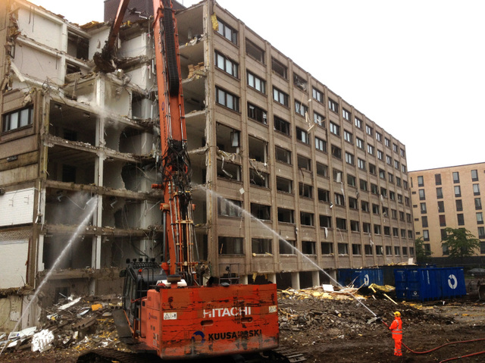
6B. Pölyisyys
Pölyisyyttä ei arvioida alueilla, joilla pölyävää työtä tehdään, mutta pölyisyydestä voi tulla merkintä esim. työskentelyyn
Samoin jos pölyä leviää viereisille alueille, voi näillä alueilla tulle merkintä pölyisyydestä
Purkutyömaat arvioidaan yleensä MVR-mittarilla kuvan työvaiheessa
Notes:
Pölyisyys havainnot tehdään ruutujaolla, jolloin arvioidaan ruutu kerrallaan.
Pölyä ei arvioida työvaiheesta, josta pöly syntyy vaan havainnointi menee Työskentely (suojaimet) ja Koneet (kohdepoisto) kohtaan.
Pölyn leviäminen ympäröiville alueille estettävä, mikäli näin ei ole -> voi aiheuttaa väärin merkinnän ympäröivästä ruudusta.

Slide 39
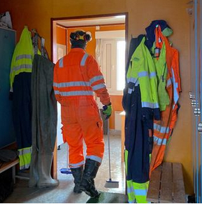
6A ja 6B Sosiaalitilat
Sosiaalitilojen on oltava järjestyksessä ja siistit
Likaisten ja puhtaiden vaatteiden säilytys erillään
Vaatteiden kuivausmahdollisuus
Henkilönsuojainten pesu ja huolto sekä säilytys suunniteltu
Kuva: Mika Ripatti

Slide 40
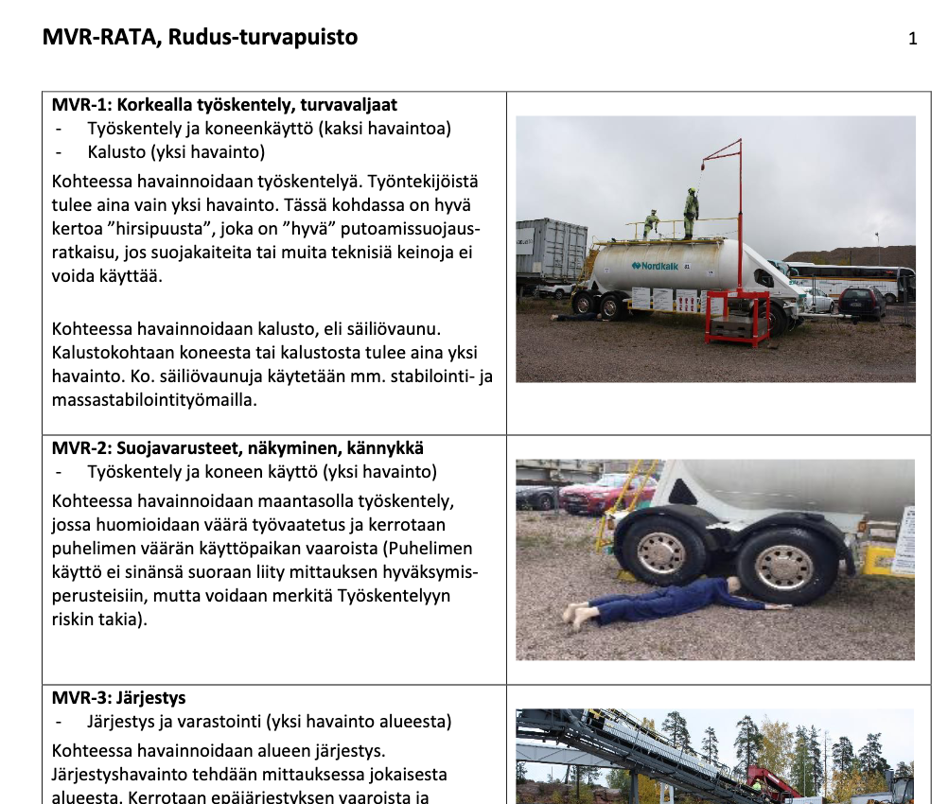
Harjoitteet, MVR-mittari
MVR-rata, Rudus Turvapuiston esimerkeillä:
https://www.rakennusteollisuus.fi/globalassets/infra/tyoturvallisuus/mvr-radan-rastien-ohjeistus-2017-osote-korjattu.pdf
MVR-ohje: https://www.rakennusteollisuus.fi/INFRA/tietoa-alasta/Tyoturvallisuus/Turvallisuusmittarit/
Notes:
Rudus turvapuistoissa voi myös vierailla: https://www.turvapuisto.fi/
Rudus turvapuiston rasteihin voi tutustua myös verkossa: https://www.turvapuisto.fi/rastit
MVR mittarirataa voi harjoitella oheisen MVR-RATA dokumentin avulla.
MVR ohjeet löytyvät täältä: https://www.rakennusteollisuus.fi/INFRA/tietoa-alasta/Tyoturvallisuus/Turvallisuusmittarit/

